Slide 1

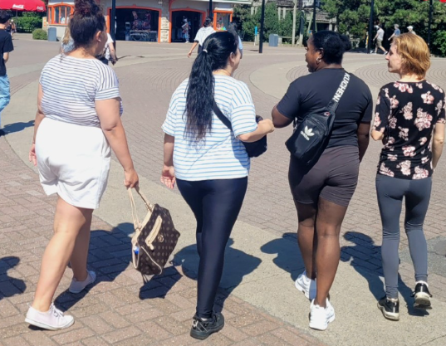
Rapport annuel
Construire l'avenir et élargir notre champ d'action
2022-2023

Slide 2
Table des matières
SECTION 1 Message du directeur exécutif et 3
Président du conseil d'administration
SECTION 2 Déclaration relative à la fiabilité
des données figurant dans le présent rapport annuel 5
SECTION 3 Présentation de la Maison d'Elizabeth et
Faits marquants de l'année 6
SECTION 4 Partenariats, collaborations et liens communautaires 34
SECTION 5 Gestion des risques et amélioration de la qualité 37
SECTION 6 Dons et collecte de fonds 46
SECTION 7 Ressources humaines 53
SECTION 8 Ressources financières 54
SECTION 9 Observations du réviseur indépendant 55
SECTION 10 Divulgation d'actes répréhensibles sur le lieu de travail 56
ANNEXE 1 Code d'éthique 57

Slide 3
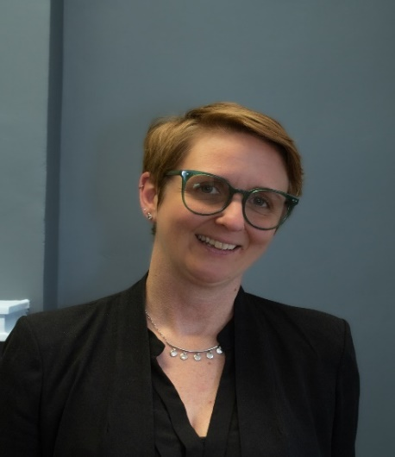

SECTION 1
Message de la directrice exécutive et du président du conseil d'administration
Message de la directrice exécutive
Alors que je réfléchis à l'année écoulée, je suis fier d'annoncer que nous nous sommes consacrés à l'apprentissage, à la croissance et à la construction d'un avenir meilleur pour nos clients et notre organisation. Cette année a été marquée par des progrès et nous sommes ravis de partager nos réalisations avec vous.
Mon bureau se trouve en plein milieu de la maison, ce qui me permet de voir tous ceux qui entrent et sortent tout au long de la journée, et c'est probablement la meilleure partie de mon travail. Je suis très bien placée pour écouter et observer nos clients et leurs bébés grandir. J'ai l'occasion d'observer des petits qui apprennent à ramper, à manger des aliments solides et à guérir d'une infection de l'oreille, entre autres choses. En outre, je vois des mamans apprendre à aider leurs bébés à franchir les étapes de leur développement, à prendre confiance en leurs capacités et à trouver leurs marques. C'est un privilège d'être le témoin direct des progrès et des réussites de nos clients.
Afin de poursuivre notre mission de fournir des services de qualité à nos clients, nous avons jeté un regard critique sur notre programmation.
Nous avons actualisé et élargi nos offres pour mieux répondre aux besoins de ceux que nous servons.
En outre, nous sommes ravis de lancer une campagne de renforcement des capacités afin de collecter des fonds pour les rénovations indispensables de nos deux bâtiments centenaires.
Il est notamment prévu de construire une cuisine communautaire, qui permettra à nos clients d'apprendre à cuisiner des repas sains, de socialiser et d'établir des liens sains avec leurs enfants et la nourriture.
Nous accordons une grande importance à notre personnel et à son développement. Nous encourageons une communication ouverte, nous leur donnons les moyens de partager leurs idées et nous leur offrons un environnement favorable. En étroite collaboration avec nos équipes, nous veillons à ce qu'elles disposent des ressources et de la formation nécessaires pour s'épanouir dans leurs fonctions, en améliorant nos services et en favorisant une culture de l'apprentissage permanent.
L'éducation est au cœur de notre organisation et nous nous efforçons de donner à nos clients les outils dont ils ont besoin pour réussir dans leurs communautés. Nous nous engageons à poursuivre nos efforts pour construire une communauté plus forte et plus connectée.
Pour ce qui est de l'avenir, je suis ravie de me retrousser les manches et de faire passer la Maison Elizabeth à la vitesse supérieure. Avec votre soutien et votre dévouement continus, nous continuerons à faire la différence dans la vie de ceux que nous servons.
Nous vous remercions pour votre soutien indéfectible et votre engagement envers notre mission.
Anitra Bostock
Directrice Exécutive, Maison Elizabeth

Slide 4

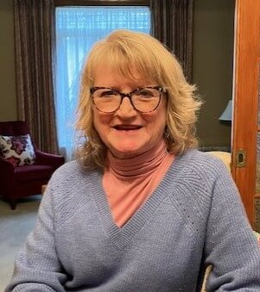
Message de la présidente du conseil d'administration
Alors que je termine ma première année en tant que présidente du Conseil d'Administration de la Maison Elizabeth, je voudrais remercier tous les autres membres du Conseil pour leur dévouement, leur engagement et leur temps. Je suis très heureuse d'annoncer que tous les membres du Conseil d'Administration ont exprimé le souhait de continuer à en faire partie, deux d'entre eux allant même jusqu'à indiquer qu'ils pourraient être intéressés, à un moment donné dans le futur, à faire partie de l'exécutif !
De même, je voudrais profiter de ce moment pour remercier le personnel et les bénévoles de la Maison Elizabeth pour leur travail continu. Ces dernières années, alors que nous nous adaptions aux conséquences du COVID-19, nous avons rencontré de nombreux obstacles. Cependant, notre équipe dévouée et nos bénévoles se sont toujours mobilisés pour donner la priorité au bien-être de nos clients et à celui des autres.
L'année qui vient de s'écouler a apporté de nombreux changements à la Maison Elizabeth, puisque Anitra Bostock, notre directrice exécutive, a pris les rênes à partir du 9 juin 2022.
Anitra a de grands projets pour le développement continu de l'offre de services de la Maison Elizabeth, ce qui nécessitera une rénovation complète de nos deux bâtiments. Cela nécessitera une stratégie de collecte de fonds comme la Maison Elizabeth ne l'a jamais fait auparavant. À cette fin, nous avons passé un contrat avec un expert en collecte de fonds pour nous aider, et nous sommes prêts à relever le défi !
Je suis très enthousiaste à l'idée de faire partie de cette nouvelle vision de la Maison Elizabeth, et j'attends avec impatience l'année à venir !
Leigh Johnston
Présidente du conseil d'administration

Slide 5

SECTION 2
Déclaration relative à la fiabilité des données du présent rapport annuel
En tant que Directrice Exécutive de la Maison Elizabeth, j'ai la responsabilité d'assurer la fiabilité des informations contenues dans le Rapport Annuel d'Activités ainsi que l'intégrité des contrôles y afférents.
Un audit de la cohérence et de la plausibilité des informations présentées dans ce rapport a été réalisé par le cabinet indépendant Richter. Un rapport a été produit à cet effet et est disponible à la section 9 du présent document.
Les résultats et données de ce rapport d'activités pour l'année fiscale 2022-2023 de la Maison Elizabeth :
  Décrire avec précision la mission, le mandat, les responsabilités, les activités et les orientations stratégiques de l'organisation ;
  Décrire avec précision les objectifs, les indicateurs, les cibles et les résultats obtenus ;
  Présenter des données financières et statistiques correctes et fiables.
Je déclare que les données contenues dans le présent rapport annuel d'activités, ainsi que les contrôles y afférents, sont fiables et reflètent fidèlement la situation au 31 mars 2023.
Anitra Bostock
Directrice exécutive, Maison Elizabeth

Slide 6

SECTION 3
Présentation de la Maison Elizabeth et des faits marquants de l'année
À propos de la Maison Elizabeth
La Maison Elizabeth est un centre de réhabilitation qui offre un continuum de services d'intervention et de soutien aux familles ayant des enfants âgés de 0 à 5 ans. La Maison Elizabeth travaille principalement avec les jeunes mères et les futures mères qui éprouvent de sérieuses difficultés à s'adapter à la grossesse ou à leur rôle de parents. L'approche du traitement est éducative et thérapeutique, se concentrant sur les besoins et les forces de l'individu.
Les services sont fournis aux mères et aux familles par le biais de programmes résidentiels et externes. Des services sont également proposés aux pères dans le cadre de programmes externes. Les interventions se concentrent principalement sur l'acquisition de compétences parentales et de compétences de vie. La Maison Elizabeth se préoccupe également d'optimiser le développement des enfants et de faciliter l'élaboration d'un plan à long terme ou permanent pour chaque enfant.
Les services sont conçus pour desservir la communauté anglophone du Québec et sont généralement offerts dans la région métropolitaine de Montréal. La Maison Elizabeth est financée par le ministère de la Santé et des Services sociaux, mais compte sur les dons privés pour soutenir ses programmes et ses activités.

Slide 7

Notre mission
Nous fournissons des services avec une mission unique : changer l'avenir en travaillant ensemble, en soutenant les jeunes familles confrontées à des défis en matière de parentalité, en s'appuyant sur les points forts et en offrant des opportunités de croissance et d'apprentissage.
Notre vision
Notre vision est celle d'une communauté où les enfants sont en sécurité et aimés, de plus où les parents sont soutenus et responsabilisés afin que les familles aient la possibilité de développer tout leur potentiel.
Nos valeurs
La Maison Elizabeth maintient des valeurs fondamentales dans les domaines suivants
  Soins
  Respect
  Collaboration
  Inclusion
  Croissance

Slide 8
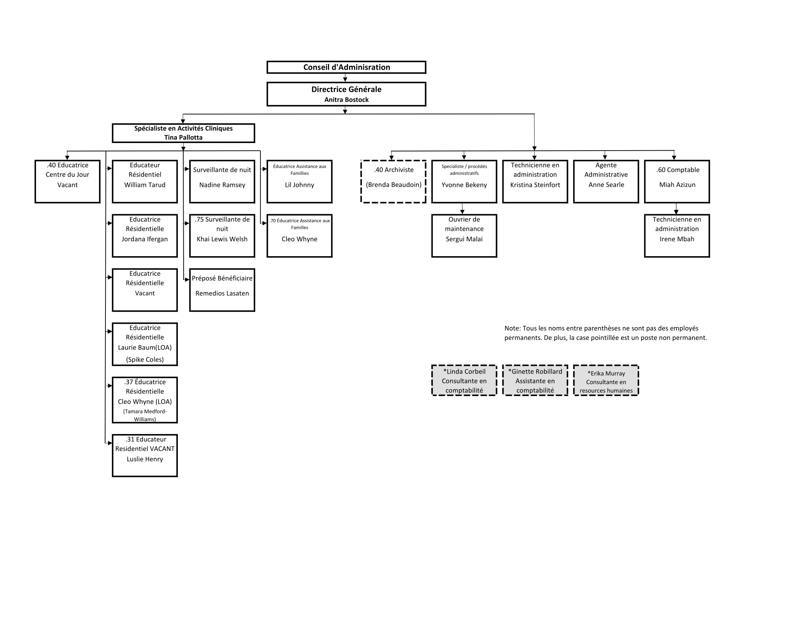
Organigramme

Slide 9
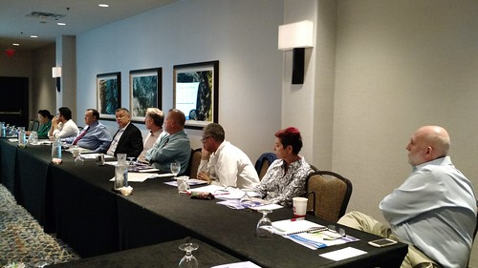
Conseil d'administration
NOM | RÔLE | TITRE DU TRAVAIL
Leigh Johnston | Présidente | Directrice générale adjointe à la retraite des Centres de la jeunesse et de la famille de Batshaw, avec une expérience de travail et de vie au Nunavik.
Howard Nadler | Vice-président | Directeur retraité dans le domaine de la santé et des services sociaux
Geneviève Morin | Trésorier | Trésorier, conseiller principal, Gouvernance financière et performance opérationnelle, Desjardins
Christopher Sztankovics | Secrétaire | Conseiller financier
Allison Kurz | Membre | Conseiller pédagogique, accréditation et évaluation, Dawson College
Brigid Quinlan | Membre | Directrice, Affaires juridiques - Secteur corporatif et international, Caisse de dépôt et placement du Québec
Donna Varrica | Membre | Spécialiste semi-retraité de la communication institutionnelle et éducative et du secteur des entreprises.
Kim St. Hillaire | Membre | Directrice des ressources humaines Shriner's Hospital for Children ® - Canada
Nyiah Songui | Membre | Médecin formé à l'étranger, BSc, MBBS
Anitra Bostock | Membre "ex officio" | Directrice exécutive, Maison Elizabeth

Slide 10
Comité des organes consultatifs
Comité des parents
Comité des utilisateurs
Comité de gestion des risques
Comité exécutif
Code de déontologie
Il y a eu une violation du code de déontologie en 2022-2023. Il s'agissait d'un incident lié à la confidentialité entre un superviseur et un éducateur au sujet d'une conversation textuelle et de courriels liés au travail avec un autre membre du personnel. Après enquête de la direction, il a été établi que l'incident était entièrement lié au travail et qu'aucune information personnelle n'avait été échangée au cours du processus.
Le code de déontologie se trouve à la fin du présent rapport.

Slide 11

Conseil d'administration de la
Fondation Maison Elizabeth
NOM | RÔLE | TITRE DU TRAVAIL
Tara Sandler | Présidente | Directeur de l'éducation stratégique et de l'engagement, Conseil canadien pour l'avancement de l'éducation
Christina Vongas | Vice-président | Cadre dans le secteur du commerce de détail. Partenaire, ReTell Consulting
Geneviève Morin | Trésorier | Trésorier, conseillère principale, Gouvernance financière et performance opérationnelle, Desjardins
Christopher Sztankovics | Secrétaire | Conseiller financier
David Walsh-Pickering | Membre | Collaborateur chez Egon Zehnder
Jenny Bouras | Membre | Directrice adjointe des ressources financières à la Commission scolaire English-Montréal
Kaitlin Common | Membre | Gestionnaire des services à bord Personnel de cabine, Air Canada
Tina Hillenbrand | Membre | Directrice, Orchard House Preschool
Anitra Bostock | Membre "ex officio" | Directrice exécutive Maison Elizabeth

Slide 12

Le mot de la présidente de la Fondation
Alors que nous continuons à émerger de la pandémie mondiale, le monde a subi d'importantes transformations. Cependant, une constante demeure : les besoins des clients de la Maison Elizabeth. Au contraire, ces besoins sont plus importants et amplifient l'importance du travail accompli et la résilience de la Maison Elizabeth.
Au cours de l'année écoulée, pour répondre à ces circonstances changeantes, des efforts ont été déployés pour renforcer la gouvernance du conseil d'administration, améliorer les rapports financiers et amplifier les communications avec les donateurs et les électeurs. Ces initiatives stratégiques sont conçues pour propulser la Maison Elizabeth vers son prochain niveau: collecter plus de fonds, soutenir plus d'individus, et changer plus de vies.
Les personnes que la Maison d'Elizabeth sert sont les jeunes mères, les enfants et les familles.
Leurs histoires nous incitent à nous surpasser. Le personnel dévoué, les bénévoles et les membres de la communauté qui servent inlassablement et de manière constructive le font de manière frontale et positive.
Le prochain chapitre de la Maison Elizabeth promet d'être placé sous le signe de la croissance, de l'innovation et de l'évolution. Le moment est venu de voir plus grand, de rêver plus audacieusement et de viser plus haut.
Alors que mon mandat de Présidente du Conseil d'Administration de la Fondation Maison Elizabeth touche à sa fin, j'exprime ma sincère gratitude et mon appréciation à tous pour le travail accompli et celui qui va se poursuivre. L'impact de la Maison Elizabeth sur sa communauté et ses clients continuera à s'élever vers de nouveaux sommets ; et je suis ravie d'y avoir joué un rôle d’autant plus je suis impatiente de voir ce qui se passera ensuite.
Avec mes remerciements,
Tara Sandler

Slide 13



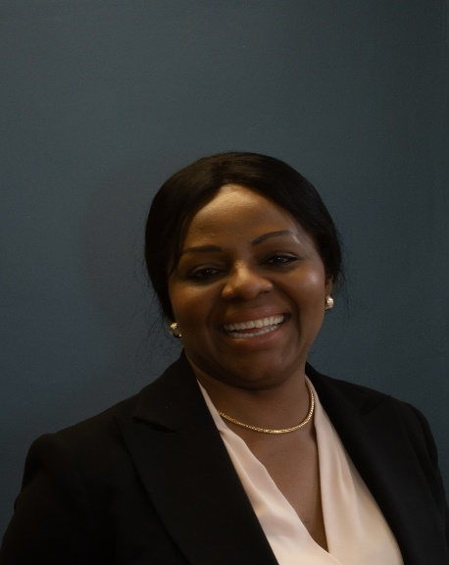

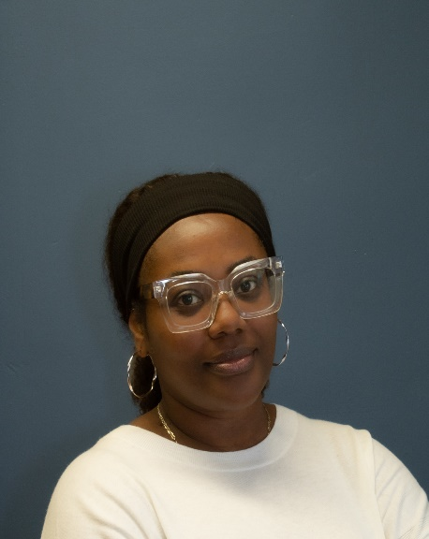

NOTRE ÉQUIPE
Anitra Bostock
Tina Pallotta
Yvonne Bekeny
Kristina Steinfort
Lil Johnny
Jordana Ifergan

Slide 14


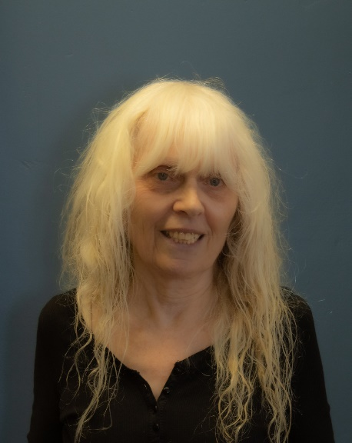

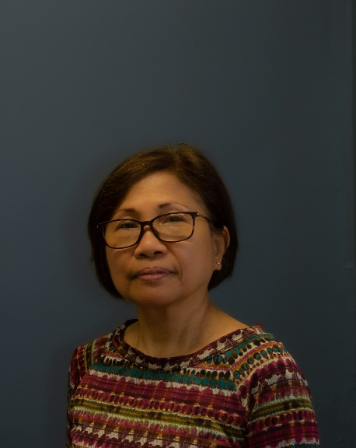


NOTRE ÉQUIPE
Cleo Whyne
Spike Coles
Stephanie Greene
Remy Lasaten
William Tarud-Saieh
Charlie Neiman

Slide 15
La conversion du chauffage au mazout au chauffage au gaz a été achevée en août 2022, ce qui a permis de réduire les factures de chauffage de près de 40 % et de promouvoir la durabilité environnementale grâce à un don important.
Amélioration de la qualité du Wi-Fi dans la maison, permettant à tous les clients d'avoir accès à un internet fiable après avoir changé de fournisseur.
Transition réussie d'une cliente et de son enfant vers PATH après une interruption de 3 ans de COVID-19.
Utiliser plus fréquemment le rez-de-chaussée de PATH pour la programmation, afin d'améliorer la disponibilité et l'efficacité des services.
Priorité à l'amélioration de la culture du travail, de la satisfaction au travail et de la communication entre les membres du personnel.
Lancement de notre campagne de renforcement des capacités afin de collecter des fonds pour la rénovation des deux bâtiments, l'expansion des programmes et l'amplification de leur impact.
Élaboration d'un nouveau plan stratégique axé sur cinq catégories :
  La gouvernance : Définir les rôles des membres du conseil d'administration, en mettant l'accent sur la formation et l'éducation.
  Collecte de fonds : Établir des stratégies de collecte de fonds et mettre en œuvre des méthodes de reporting et des jalons.
  Éducation : Rétablissement de l'école secondaire Elizabeth en interne, élargissement de la capacité de programmation et de l'action de proximité.
  L'infrastructure : Création d'un plan de rénovation global et amélioration de l'infrastructure interne.
  Ressources humaines : Améliorer la formation interne et externe, encourager l'innovation et la recherche.
Réalisations de l'année et plan stratégique

Slide 16
Chiffres de la population
Durée moyenne du séjour
97.72 jours
La répartition par âge des mères a montré que 2 (16,7%) étaient des adolescentes, 2 (16%) avaient entre 18 et 20 ans, 5 (41,7%) entre 20 et 24 ans, 2 (16,7%) entre 25 et 30 ans et 1 (8,3%) entre 30 et 33 ans. En outre, 2 (16,7%) des mères étaient placées sous la protection de la jeunesse.
Dans l'ensemble, nous avons observé que la majorité de nos clients étaient à la fin de l'adolescence ou au début de la vingtaine, et qu'un nombre important d'entre eux étaient des mères qui venaient d'accoucher, ce qui souligne le besoin permanent de soutien et de ressources ciblés pour ces populations.
Alors que nous continuons à mettre la pandémie de COVID derrière nous, nous assistons à une augmentation constante de la population que nous servons, ce qui s'est traduit cette année par une augmentation de 17 % du nombre de mères et de 23 % du nombre d'enfants.
Le tableau donne un aperçu des caractéristiques et des données démographiques des mères inscrites chez nous cette année. Nous avons fourni des services à un total de 12 mères, la moitié d'entre elles (50 %) étant enceintes, 9 (75 %) étant mères pour la première fois, et un quart, 3 (25 %), ayant déjà plusieurs enfants.

Slide 17

Nombre d'enfants
Les résultats de la population pour cette année montrent un total de 13 enfants, dont la majorité, 62% (8), ont moins d'un an. Quatre enfants étaient âgés de 1 à 2 ans et un de 3 à 5 ans. En outre, 92% (12) des enfants relevaient du Service de protection de la jeunesse. Dans l'ensemble, les graphiques donnent un aperçu de l'âge et du statut de protection des mères et des enfants dont nous nous occupons au cours de l'année.
Les pères s'investissent auprès de leurs enfants
L'implication des pères dans la vie de leurs enfants reste l'un de nos principaux objectifs, afin d'assurer un développement équilibré aux enfants qui nous sont confiés. Cette année, 5 pères sur 13 ont été impliqués dans la vie de leurs enfants, soit par des visites régulières et occasionnelles, soit en tant que gardien principal. Deux pères avaient la garde principale, deux avaient des visites régulières supervisées et non supervisées, respectivement, et un avait des visites occasionnelles avec son enfant

Slide 18

Programmation résidentielle
Cette section met en lumière la programmation résidentielle fournie aux clients du programme d'assistance résidentielle et familiale au cours de l'année. Elle examine l'impact positif des activités et des services fournis pour soutenir les clients dans leur rôle parental et leurs compétences de vie, leur développement éducatif, émotionnel et social. Le rapport examine également les facteurs qui ont contribué au succès du programme et fournit des recommandations pour le maintenir et l'améliorer.
Bien que nous ayons plusieurs programmes vitaux qui sont toujours en circulation, les programmes et événements suivants ont été les points forts de l'année : l'atelier d'écriture, l'atelier sur les relations saines, le programme de nutrition, le programme de budgétisation, l'heure des émojis, l'étude de recherche - The Ranting Group, le programme Connect the Tots, "Tamtam for Tots with Angelique", la stimulation des nourrissons, et les réunions des résidents, le mois du bien-être, le mois de l'histoire des Noirs, et la journée internationale de la femme.
Donner du pouvoir aux femmes pour donner du pouvoir à la prochaine génération

Slide 19


Atelier sur les relations saines
Nous sommes ravis d'annoncer le succès de notre atelier interne sur les relations saines, animé par l'Auberge Shalom au début de cette année. Le programme visait à donner aux femmes des connaissances sur les relations saines auxquelles elles peuvent aspirer, et nous sommes heureux d'annoncer qu'il a été bien accueilli par nos clientes. Notre objectif est de soutenir et d'élever continuellement les femmes, et la contribution de l'Auberge Shalom à ce processus a été très appréciée. Son expertise dans l'animation de l'atelier a permis d'atteindre nos objectifs. Nous sommes impatients d'organiser à nouveau ce programme à l'avenir afin de continuer à promouvoir des relations saines pour les femmes.
Programme de nutrition "Cuisinez votre avenir !!!"
Notre programme d'été "Alimentation nutritionnelle", en partenariat avec La Tablée des Chefs, a permis de sensibiliser nos clients à l'alimentation saine et à l'autonomie alimentaire. Le programme a abordé divers sujets tels que les groupes d'aliments, les étiquettes alimentaires et l'importance de limiter les aliments transformés. Chaque client a reçu un kit culinaire, offert par La Tablée des Chefs, pour l'aider à devenir autonome sur le plan alimentaire. Nous disposons également d'un jardin où nous cultivons des produits frais, ce qui permet à nos clients de se familiariser avec le jardinage et de faire l'expérience de la culture de leur propre nourriture. Le programme a été bien accueilli et nous sommes reconnaissants de notre partenariat avec La Tablée des Chefs, qui jette les bases de notre projet de cuisine communautaire.

Slide 20


Programme de budgétisation
Notre programme de budgétisation a comporté huit séances destinées à améliorer les connaissances financières de nos clients. Nous avons organisé des activités interactives telles que des discussions sur les habitudes de consommation, l'estimation des dépenses mensuelles, la recherche des meilleurs prix pour les articles essentiels et la réflexion sur les décisions financières prises par le passé.
Nous avons également eu une présentation avec des représentants de la Banque TD sur les possibilités d'investissement et les programmes gouvernementaux. Enfin, nous avons aidé nos clients à créer un budget mensuel réaliste basé sur leurs revenus et leurs dépenses en utilisant un langage simple.
Emoji Time
"Emoji Time" est un programme qui enseigne à nos clients les différents aspects des émotions, ce qu'elles sont et comment identifier quand elles deviennent un problème. Les clients apprennent à identifier leurs émotions et à les communiquer de manière appropriée.
Le résultat idéal de ce programme est que les clients acquièrent une nouvelle compétence de vie précieuse, qu'ils identifient rapidement leurs émotions et qu'ils se sentent à l'aise pour partager leurs sentiments. Nos clients adorent le programme et ont exprimé leur joie d'apprendre enfin à mieux connaître leurs émotions d'une manière amusante, engageante et passionnante.

Slide 21
Étude de recherche
Le groupe des ronchons
Cette étude, menée par une étudiante en quatrième année de psychologie comportementale, visait à aider les mères à développer des stratégies d'adaptation pour lutter contre les schémas de pensée négatifs et faire face aux tâches liées à l'anxiété. Le Ranting Group a animé des séances au cours desquelles les mères ont appris à s'affirmer, à se défendre, à planifier, à résoudre des problèmes et à établir un climat de confiance. Quatre thèmes importants ont été abordés, accompagnés d'activités connexes :
Comprendre la pensée positive : Discussions sur les pensées négatives et les réactions d'anxiété. Les mères ont utilisé un journal de pensées pour explorer d'autres perspectives et ont partagé leurs idées avec leurs pairs.
Stigmatisation : exploration de la stigmatisation et des expériences personnelles. Les mères ont analysé les histoires de personnages confrontés à la stigmatisation, en identifiant ses effets et les réponses possibles.
Déconstruire la procrastination :
Examen de la procrastination et de son influence sur les appels téléphoniques et sur les comportements qu'elle peut influencer. Des mères ont reçu un menu d'un restaurant choisi au hasard et ont été invitées à créer un script contenant des questions sur le reste du menu lorsqu'elles appelaient le restaurant (prix, lieu, plats, etc.).
Autosoins / Techniques d'autorégulation / Résiliation : Discussion sur les techniques d'autosoins actuelles et futures pour gérer l'accablement. Les mères ont réfléchi aux séances, partagé leurs émotions et exprimé leur intérêt pour la poursuite des séances à l'avenir.

Slide 22
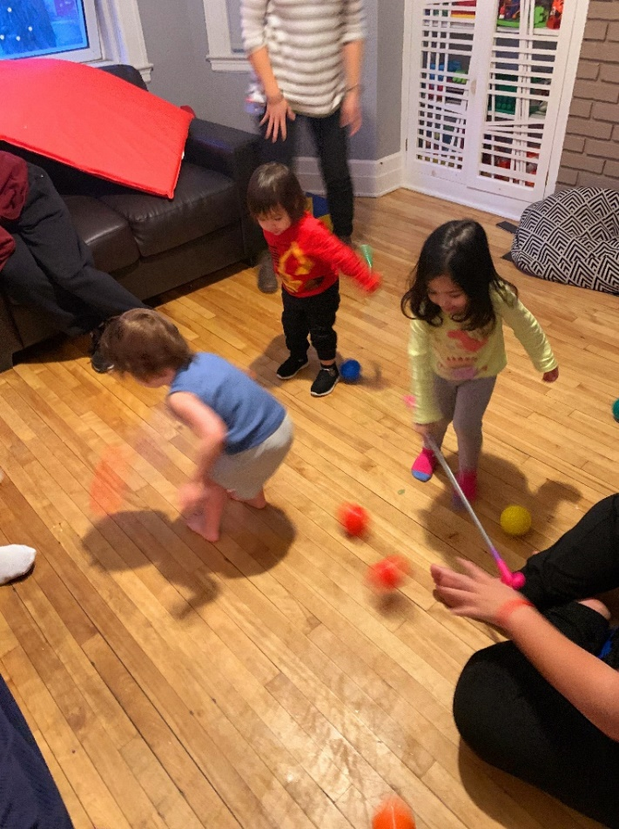
Programme "Connect the Tots" !
Ce programme permet aux mères de tisser des liens avec leurs enfants et de favoriser leur bon développement. Grâce à des activités interactives, les mères améliorent leurs compétences parentales, leur communication, leur leadership et leur empathie.
Les activités comprennent des jeux de peinture, des parachutes et des bacs sensoriels remplis de Jell-O, encourageant l'amusement et l'épuisement des enfants énergiques. Les mères peuvent également créer des bacs sensoriels à l'aide d'articles du garde-manger et de jouets pour que les tout-petits explorent les textures et les saveurs. C'est une façon rafraîchissante et agréable pour les mamans et les enfants d'apprendre et de grandir.
"Tam Tam pour les petits" avec Angélique
Angélique, bénévole enthousiaste et professeur de musique accomplie, a dirigé le programme Tam Tams for Tots, qui visait à offrir une thérapie musicale aux mères et à leurs enfants, y compris aux femmes enceintes. L'objectif premier du programme était de renforcer le lien mère-enfant, comme en témoignent les progrès significatifs observés à chaque séance.
Angélique a utilisé toute une série de techniques pour impliquer les clients, notamment en les encourageant à chanter pour leurs enfants, à jouer des instruments et à danser avec eux, tout en associant des couleurs et des images aux paroles des chansons afin de stimuler leurs sens.
En outre, le programme a permis aux enfants de développer leurs compétences linguistiques en chantant des chansons en anglais, en français et en espagnol. Pour assurer une pratique continue, Angélique a créé une liste de lecture sur Spotify, qu'elle met fréquemment à jour, ce qui permet aux clients de s'entraîner à leur rythme et à leur convenance.
Le programme Tam Tams for Tots a reçu une réponse extrêmement positive de la part des clients, qui ont exprimé un fort sentiment de motivation et d'excitation pendant chaque cours.

Slide 23
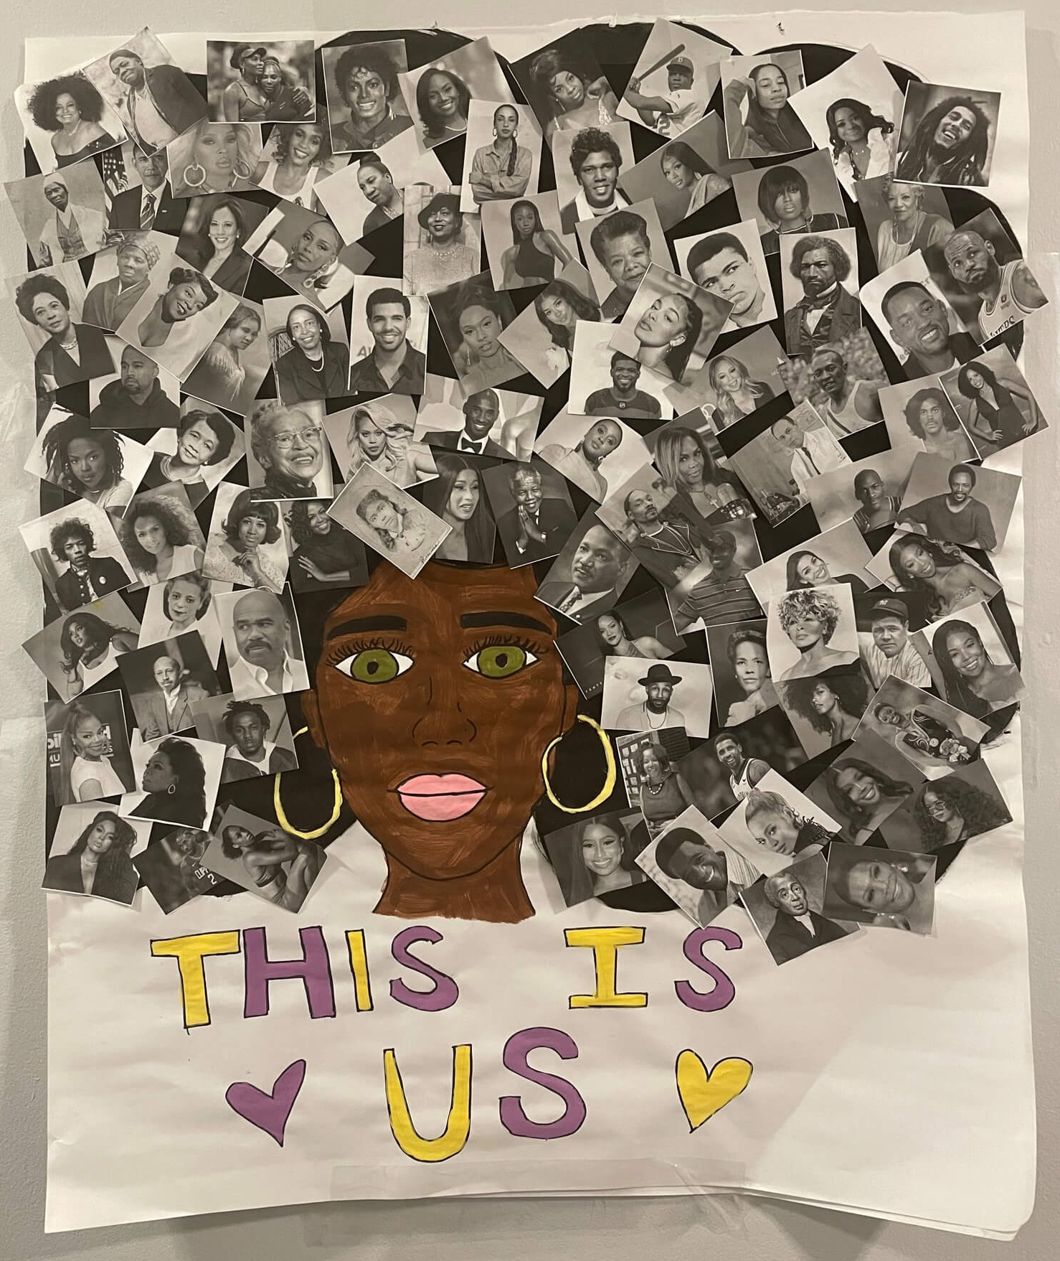
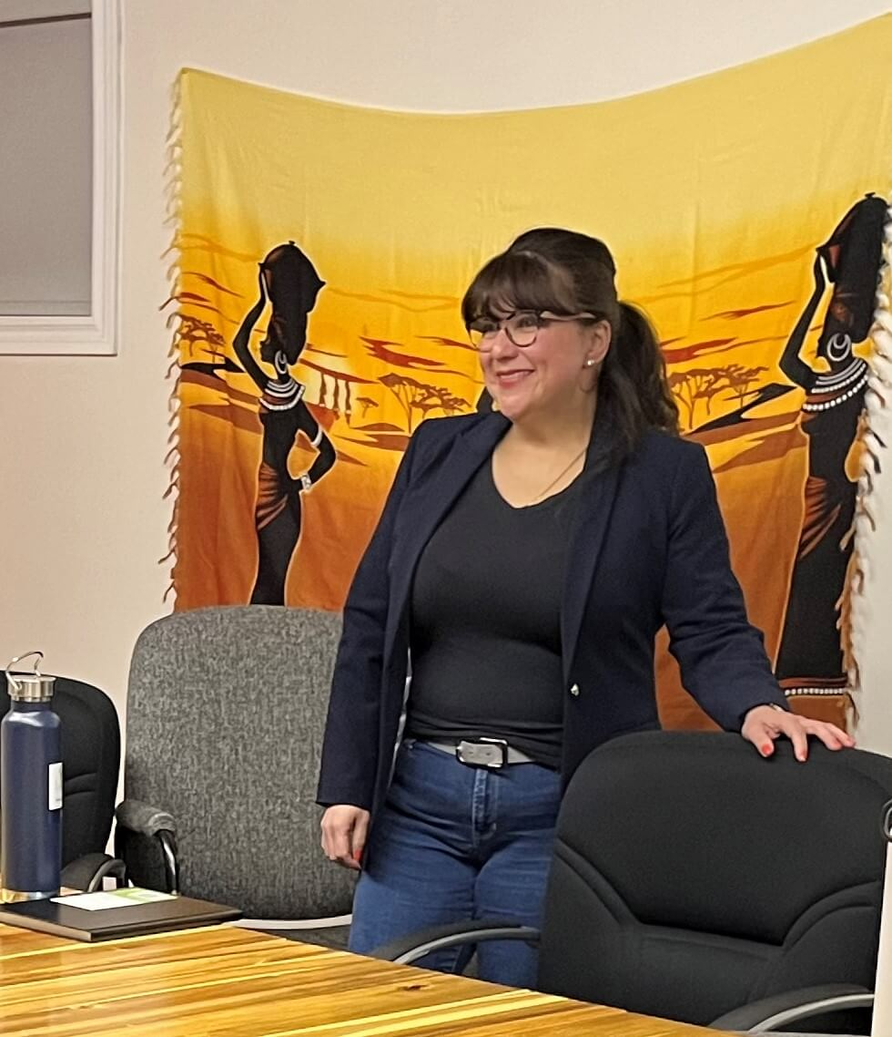
Mois de l'histoire des Noirs !
La Maison Elizabeth a célébré le Mois de l'Histoire des Noirs avec diverses activités, notamment un intervenant, de la cuisine culturelle, un sketch sur Rosa Parks, de la danse Afrobeats et une fresque créée par les clients pour sensibiliser le public. Le personnel a également participé à un atelier sur la prévention des macro-agressions et des discriminations sur le lieu de travail, en partageant ses expériences et en apprenant des stratégies d'intervention. Ces efforts visent à éduquer et à créer une société plus équitable, en reconnaissant à la fois les réalisations et les obstacles. La Maison Elizabeth s'engage à offrir un environnement de travail sûr et inclusif ainsi qu'une expérience de vie positive à ses clients.
Conférencière invitée : Expériences réconfortantes d'une mère adolescente !
Nos clients ont accueilli Tania et son histoire inspirante à la Maison Elizabeth. Elle était mère adolescente à l'âge de seize ans, mais malgré les nombreux défis auxquels elle a dû faire face, elle est devenue comptable professionnelle agréée (CPA), spécialisée dans l'audit et les enquêtes sur les fraudes financières. La persévérance et le travail acharné de Tania ont porté leurs fruits lorsqu'elle a obtenu son titre de CPA et est devenue examinatrice agréée en matière de fraudes. Elle a su concilier la maternité avec ses études et sa carrière, créant ainsi un environnement stable pour son fils. L'histoire de Tania met en lumière la détermination et la résilience nécessaires pour surmonter les obstacles et atteindre les objectifs, inspirant ainsi d'autres personnes à poursuivre leurs rêves. Tout est possible avec du travail et de la détermination.

Slide 24
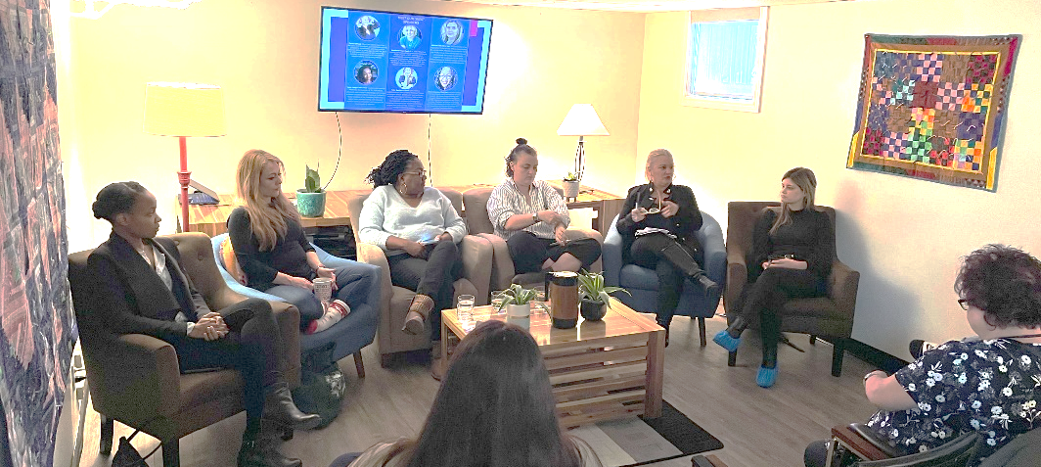
Journée internationale de la femme (JIF) 2023
La Journée internationale de la femme a été un événement remarquable à la Maison Elizabeth, et nous avons été ravis d'accueillir une table ronde animée par six intervenants extraordinaires qui ont partagé leurs expériences sur des sujets tels que les droits des femmes, l'autonomisation des femmes et l'impact de l'éducation sur les expériences des femmes.
Le personnel et les clients ont accueilli ces diverses voix de femmes issues de différents milieux et ont apporté leurs points de vue pour discuter des problèmes auxquels les femmes sont confrontées au Canada et dans le monde. Ce fut une excellente occasion de partager, d'apprendre et d'engager des conversations significatives sur les défis auxquels les femmes sont confrontées aujourd'hui et de repenser les moyens de travailler ensemble pour créer un monde plus juste et plus équitable pour tous.
MOIS DU BIEN-ÊTRE:
"Ensemble pour un meilleur lieu de travail
En octobre, nous avons célébré le Mois du Bien-être avec des activités telles que des marches pour le bien-être, des lundis de la pleine conscience et une danse du bien-être, afin de souligner l'importance de pratiquer des activités saines pour le corps et l'esprit à la Maison Elizabeth. L'objectif était d'améliorer notre culture organisationnelle et de promouvoir un équilibre sain entre vie professionnelle et vie privée.
Nos clients et notre personnel ont participé à des activités de bien-être afin d'explorer les différentes perceptions et pratiques qui définissent le bien-être et un lieu de travail sain pour nous.
Bien que ces activités aient été accueillies et appréciées par le personnel et les clients, elles ne se limitent certainement pas à un seul mois puisque nous continuons à partager la sensibilisation et à incorporer plusieurs événements de pleine conscience et de bien-être afin de promouvoir le bien-être physique, psychologique, social et communautaire à la Maison Elizabeth.

Slide 25
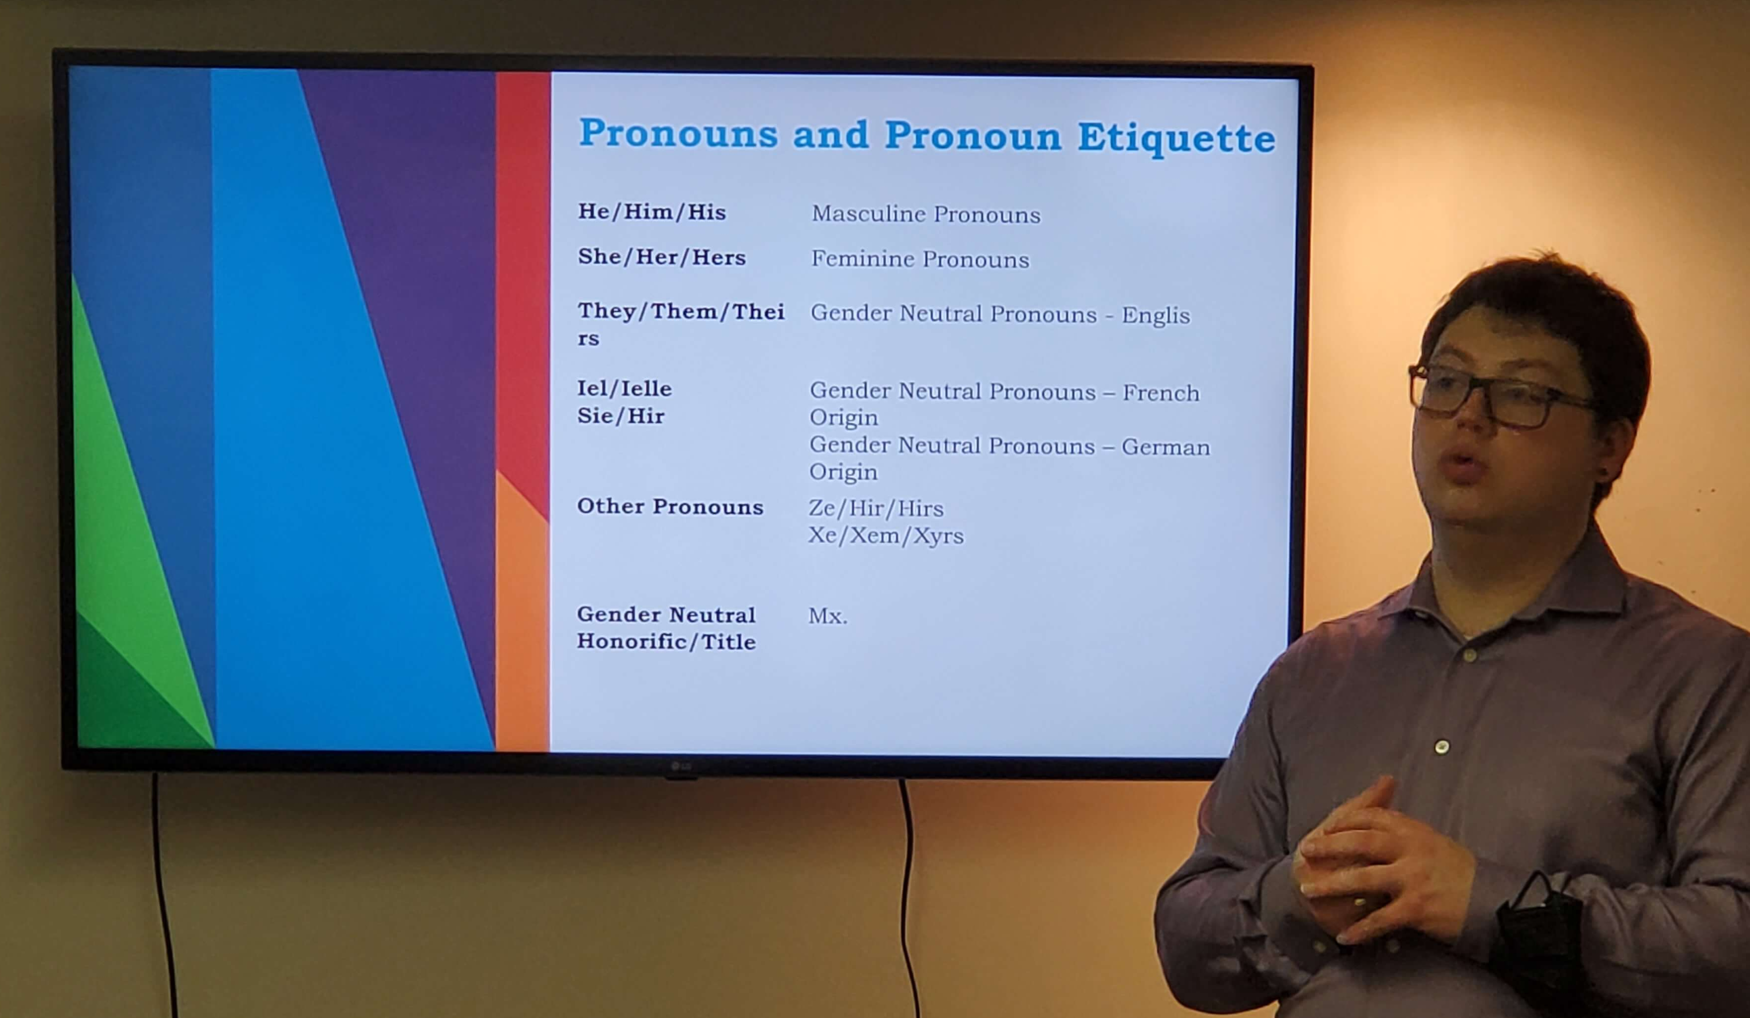
Ce que l'inclusion et la diversité signifient pour nous
David Hawkins, directeur exécutif du West Island LGBTQ2+ Centre, a fait une présentation très instructive aux clients et au personnel de la Maison Elizabeth. Ce fut l'occasion de répondre aux questions soulevées par les clients et d'enrichir la conversation sur la diversité.
Alors que nous accueillons une clientèle plus diversifiée et que nous construisons un environnement de travail et une communauté inclusifs, ce fut l'occasion de créer une sensibilisation continue, d'avoir des conversations sur la communauté LGBTQ2+, et de nous donner les moyens d'être plus attentifs en tant qu'individus et en tant qu'organisation.

Slide 26

Programme d'aide aux familles
Le programme d'assistance aux familles (FA) fournit des services aux clients externes d'EH vivant dans la communauté. Nos clients sont confrontés à des problèmes de parentalité, de compétences de vie et de santé mentale et ont besoin d'un soutien continu pour s'améliorer. Le programme FA continue de travailler en étroite collaboration avec les pères pour faciliter leur rôle de parents dans la vie de leurs enfants.
Dans l'ensemble, l'AF a joué un rôle important dans la gestion des dossiers des clients et dans l'adaptation des plans individuels pour atteindre les buts et les objectifs des clients. Nous continuons à donner aux clients les moyens d'atteindre leurs objectifs en leur fournissant un soutien et des conseils adéquats afin qu'ils puissent acquérir une plus grande confiance dans leur rôle de parents.
Cette année, 18 parents ont été inscrits au programme d'aide à la famille : 12 mères et 1 père, et 17 enfants, dont 1 autochtone et 7 relevant de la protection de la jeunesse.
Sur les 18 parents de cette année, 1 (6%) était un père célibataire, ce qui indique une représentation relativement plus faible des pères célibataires, une tendance que nous avons observée au cours des trois dernières années. Deux couples représentaient 22% (4) des parents, ce qui suggère une présence assez notable de parents en couple, tandis que la majorité, 72% (13) des parents étaient des mères célibataires ou des futures mamans. Compte tenu de la diversité de la représentation, avec un nombre important de mères célibataires et de futures mères, nos services et nos programmes continuent de souligner l'importance de répondre aux besoins et aux défis uniques auxquels cette population est confrontée, tout en reconnaissant la présence et les contributions des pères célibataires et des couples.
PAGE 22
TECHNOLOGIES MARIOTT

Slide 27
Âge des parents (FA)
Nous avons observé que la plupart des parents, 66% (12), étaient au début ou à la fin de la vingtaine, tandis que 22% (4) étaient une petite représentation de la fin de l'adolescence entre 19 et 20 ans, et que 2 (12%) parents comprenaient un jeune de 18 ans et un mineur. La répartition suggère que le nombre de parents adolescents a diminué cette année, et nous avons tendance à constater que les parents sont d'un âge relativement plus mûr.
Principaux motifs de renvoi
Mise en relation avec des ressources communautaires (CLSC, programmes de distribution alimentaire, services de santé mentale, aide juridique, etc.)
Accompagnement et plaidoyer
Trouver un logement abordable
Parentalité - développement de l'enfant, routines, structure et discipline.
Remplir les documents relatifs à l'aide sociale, aux allocations familiales, à l'impôt sur le revenu, à la carte d'assurance-maladie, etc.
Budgétisation

Slide 28

Le rôle des pères dans le programme de l'AF
10 enfants sur 17 avaient leur père déclaré sur leur acte de naissance = 9 pères (enfants multiples).
3 enfants vivaient dans un foyer biparental.
1 père avait la garde principale de son enfant.
2 enfants ont eu des visites régulières avec leur père.
1 enfant avait des contacts limités ou supervisés avec son père, soit en raison de la distance, soit en raison de problèmes personnels ou de problèmes liés à l'intervention de la protection de la jeunesse.
2 pères ont eu des visites ou des contacts téléphoniques occasionnels avec leur enfant.
1 père ayant un enfant dans le programme résidentiel a été impliqué dans le programme d'aide à la famille.

Slide 29
Continuum de services
PROGRAMME RÉSIDENTIEL
5 (sur 12) clients résidentiels ont participé à d'autres programmes d'aide sociale au cours de la même année fiscale (41,66%) :
3 clients résidentiels ont également participé au programme d'éducation au cours de la même année fiscale (25 %).
2 clients résidentiels ont été transférés au programme d'aide à la famille après avoir quitté le programme résidentiel (16,66 %).
PROGRAMME D'ÉDUCATION
4 clients du programme d'éducation ont également été mis en relation avec l'AF et/ou le programme résidentiel au cours de cet exercice.
3 des 12 étudiants étaient des clients du programme résidentiel au cours des exercices précédents.
PROGRAMME D'AIDE AUX FAMILLES
3 clients de l'AF ont également été rattachés au programme résidentiel au cours des exercices précédents.
1 client de l'AF était également lié au programme d'éducation au cours des années fiscales précédentes.
3 clients ont participé aux trois programmes principaux au cours de plusieurs exercices fiscaux.

Slide 30
Centre de jour / Programme d'éducation
Ces pourcentages fournissent une représentation plus détaillée de l'inscription des élèves et de la participation aux programmes au sein du centre de jour/des programmes éducatifs au cours de l'année scolaire 2022-2023. Au total, 12 élèves se sont inscrits, dont 5 (41,7) sur 8 ont été reportés de l'année scolaire précédente (2021-2022), tandis que 4 (33,3 %) étaient nouvellement inscrits. Au 31 mars 2023, 6 étudiants (50 %) étaient toujours inscrits au programme. Parmi les étudiants inscrits, 5 (41,7 %) faisaient partie du programme du secteur de la jeunesse, tandis que 7 (58,3 %) étaient inscrits au programme DEAL. En outre, 3 étudiants (25 %) étaient des clients résidentiels
Services de pépinière
Les services du programme résidentiel offrent des périodes de répit aux mamans et leur permettent de participer aux programmes.
Des services de garde d'enfants sont également fournis sur place au centre de jour pour soutenir les jeunes mamans inscrites au programme d'éducation.

Slide 31

Rapport administratif
Ressources Humaines
Grâce à des activités de renforcement de l'esprit d'équipe, à des politiques de travail flexibles et à des initiatives de bien-être des employés, nous avons donné la priorité à la satisfaction des employés et à l'équilibre entre vie professionnelle et vie privée. Nous avons organisé une séance de réflexion commune qui a débouché sur une feuille de route claire pour la programmation future et les objectifs stratégiques. En impliquant tous les membres de l'équipe dans le processus de planification, nous avons favorisé un sentiment d'appartenance et nous nous sommes assurés que les points de vue de chacun étaient pris en compte, augmentant ainsi l'engagement global et l'engagement envers les objectifs de la Maison Elizabeth.
Comptabilité
Le service comptable a connu plusieurs changements au sein de l'équipe, mais malgré ces transitions, il a fait preuve d'une diligence remarquable dans ses efforts pour améliorer les processus et rationaliser les opérations. L'une des améliorations significatives a consisté à passer des paiements traditionnels par chèque aux paiements par transfert électronique de fonds (TEF). Ce changement visait à simplifier les procédures comptables en éliminant la nécessité d'émettre des chèques physiques et les tâches manuelles associées. En adoptant les paiements par TEF, le département a non seulement réduit la paperasserie, mais aussi accéléré le traitement des paiements, ce qui a permis d'accroître l'efficacité et la précision des transactions financières.
En outre, l'investissement dans des initiatives de développement professionnel a permis à l'équipe de conserver les compétences et les connaissances nécessaires pour fournir des services financiers de qualité. Ces efforts concertés ont contribué à rendre le service comptable plus efficace et mieux équipé pour répondre aux besoins financiers de l'organisation.

Slide 32

Technologie de l'information
Nous avons élargi notre portée sur les médias sociaux, en nous engageant activement avec notre public par le biais de diverses plateformes. En outre, nous sommes ravis d'annoncer le lancement d'une lettre d'information trimestrielle qui fournira des mises à jour régulières sur les derniers événements à la Maison Elizabeth, garantissant que nos parties prenantes restent informées et connectées.
Nous sommes passés de réunions virtuelles via Zoom ou Teams à des réunions en personne chaque fois que cela est possible. Cependant, nous utilisons toujours ces deux plateformes pour maintenir des liens solides avec les personnes qui travaillent à distance.
Maintenance
Après avoir consacré beaucoup de temps à l'évaluation des besoins de nos deux propriétés, PATH et la Maison Elizabeth, nous avons dressé une liste exhaustive des réparations et des rénovations majeures qui nécessitent une attention particulière au cours des deux prochaines années. Notre objectif principal est de réaliser ces rénovations en perturbant le moins possible nos services et nos programmes.
Nous avons récemment remplacé notre système de chauffage au fioul par un système de chauffage au gaz plus efficace. En outre, nous avons rénové notre escalier d'entrée, en remplaçant les vieilles marches en bois par un matériau en bois composite qui garantit une plus grande longévité et une meilleure sécurité.
Par ailleurs, nous avons programmé la réparation des garde-corps à l'avant de la maison, qui sera effectuée pendant l'été. Enfin, nous avons fait nos adieux à Sergiu Malai, qui a déménagé de Montréal. Nous avons profondément apprécié la présence de Sergiu et ses contributions inestimables à la Maison Elizabeth, et son absence sera grandement ressentie.

Slide 33
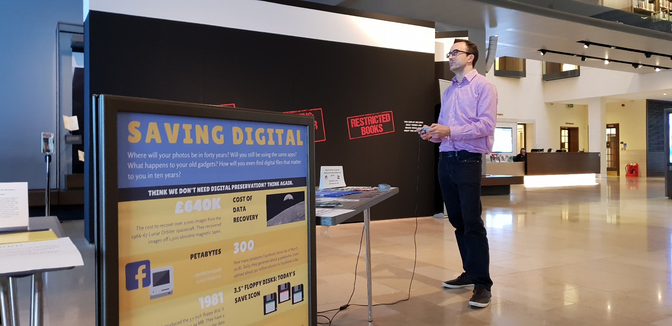
Projet d'archives
Nous sommes heureux d'avoir reçu les fichiers numériques des registres de Sheltering Home of Montreal - 1897-1966 donnés par Elizabeth House au Musée McCord en 2021. L'accès direct à cette information nous a permis d'approfondir les recherches sur les importantes demandes d'adoption que nous recevons tout au long de l'année.
Parmi les autres faits marquants, citons : Shred-It a détruit quatre-vingt-dix-huit (98) boîtes de dossiers, ce qui porte à trois cent soixante-sept (367) le nombre total de documents déchiquetés (par eux) depuis 2016. Il convient également de mentionner le développement continu de la thèse de Janet Lewis, étudiante à Concordia, qui porte sur la transition du Sheltering Home of Montreal à la Maison Elizabeth (1960 - 1975). Elle définit la façon dont les deux institutions ont reflété les concepts sociaux et juridiques de la femme célibataire à cette époque.
Objectifs à long terme : Superviser la préservation d'une bobine de film de la Maison Elizabeth afin d'évaluer son état et sa valeur historique. Numériser une sélection de documents actuels de la Maison Elizabeth et éventuellement lire les informations contenues dans les vieilles disquettes et les fichiers Zip à des fins d'archivage et/ou de déchiquetage.

Slide 34

SECTION 4
Partenariats, collaborations et liens communautaires
17 Organisations communautaires
Refuge pour femmes autochtones
Hôpital du Sacré-Cœur
CLSC Cote des Neiges
CIUSSS nord de l'ile
Clinique communautaire de Pointe St Charles
Maison Transitionnelles O3
Logi-fem
Maison Bleue de Verdun
La Maison Bleue Cote des Neiges
La Maison Bleue Cote des Neiges
Garage a Musique (fondation Dr Julien)
Point Legal Inc (cabinet d'avocats) - Laval
CLSC Montréal Nord
CLSC Canton de l'Est
KSCS Kahnawake
Aire Ouverte
Valorispr (ressource communautaire de l'Ontario)
CIUSSSE CHUS de l'Estrie

Slide 35

Soutien à notre personnel, à nos clients et à notre organisation
Après une période d'interaction limitée due à la pandémie, nous avons repris la collaboration avec nos partenaires communautaires. Alors que nous nous efforçons de renforcer nos partenariats communautaires au cours de l'année à venir, nous sommes actuellement en contact avec les organisations suivantes :

Slide 36
RESSOURCES | ORGANISATIONS PARTENAIRES
Protection de la jeunesse | Centres de la jeunesse et de la famille de Batshaw Centre Jeunesse Montréal
Services médicaux | Hôpital général juif Hôpital de Montréal pour Enfants - Clinique de médecine de l'adolescence Hôpital de Montréal pour enfants Hôpital Sainte-Justine
Santé communautaire | CLSC Benny-Farm
 | Maison Bleue de Verdun
 | Garage a Musique (Fondation Dr. Julien)
Tables de concertation et partenaires | Tableau 0-5 ans Cavendish SIPPE Comité stratégique du Programme Alliance à NDG Regroupement pour la Valorisation de la Paternité Anglais Commission scolaire de Montréal Table de Concertation Locale en Violence Conjugale du Territoire du CIUSSS Centre-Ouest-de-L'île-de-MontréaL Centres de la jeunesse et de la famille de Batshaw Quebec Writers' Federation (Fédération des écrivains du Québec)
Suicide | Service de police de la Ville de Montréal - Poste de Quartier 11 Suicide Action Montréal TRACOM
Addiction | Pavillon Foster, Montréal Réunions NA / AA en ligne Thérapie de la dépendance au CLSC Benny Farm
Violence domestique | Auberge Shalom Boucliers d'Athéna
Alimentation | Dispensaire diététique de Montréal Dépôt alimentaire NDG
Logement | Maisons Transitionnelles O3-On Our Own Logifem Escale Famille le Triolet Chez Doris Heberjeunes
Communauté | Centre de ressources familiales Mosaik
L'éducation | Mini-Biblio
Communauté | Église unitarienne de Montréal
Bénévoles / étudiants en stage | Centre d'action bénévole de Montréal Université de Concordia Collège St. Lawrence Collège Vanier Collège CDI
Communauté | Fondation des générations

Slide 37

SECTION 5
Gestion des risques et amélioration de la qualité
Accréditation
Dépasser les normes nationales d'excellence en matière de soins de haute qualité
La Maison Elizabeth est agréée par Agrément Canada, dépassant les normes nationales d'excellence en matière de soins de haute qualité dans les domaines de la santé et des services sociaux. Nous sommes fiers d'annoncer que nous avons de nouveau obtenu l'agrément en 2021 avec une mention élogieuse, répondant à 94% des normes nationales d'agrément. Ce résultat reflète le dévouement et l'engagement du personnel de la Maison Elizabeth, des membres du conseil d'administration et des bénévoles à aider, soutenir et responsabiliser les jeunes mères, pères et enfants afin qu'ils aient tous la possibilité de développer leur plein potentiel.
La gouvernance : Nos initiatives en matière de gouvernance visent notamment à améliorer la communication avec le personnel, les clients et les membres du conseil d'administration, tout en veillant à la qualité et à la sécurité. En outre, nous mettons activement à jour notre plan stratégique afin de rester en phase avec nos buts et objectifs.
Leadership : Nous évaluons nos besoins et élaborons un plan stratégique pour rénover et développer nos capacités afin d'atteindre nos objectifs. Nous nous attachons également à améliorer la satisfaction au travail et à promouvoir l'équilibre entre vie professionnelle et vie privée afin de mieux fidéliser le personnel, tout en recherchant activement le retour d'information de la part du personnel et des clients afin d'identifier les domaines susceptibles d'être améliorés.
Services de réadaptation : Dans nos services de réadaptation, nous renforçons nos liens avec la recherche afin de rester au fait des meilleures pratiques et de fournir des soins de la plus haute qualité. En outre, nous impliquons activement les clients dans les processus de prise de décision qui les concernent et nous collaborons avec eux et leurs familles pour identifier les indicateurs qui permettent de suivre les progrès réalisés dans le cadre de chaque objectif d'amélioration de la qualité.

Slide 38
La sécurité des soins et des services
La Maison Elizabeth s'engage à améliorer la sécurité et la qualité des services, tout en se conformant à la loi sur la santé et les services sociaux. Pour aller au-delà de ces exigences, la Maison Elizabeth a mis en place son propre système de surveillance et de signalement des événements à risque qui peuvent ne pas correspondre aux définitions légales des incidents et des accidents. Cette surveillance complète vise à identifier et à traiter tout risque susceptible de nuire au bien-être et à la sécurité des clients, des étudiants, des visiteurs, des bénévoles et du personnel.
Pour favoriser une culture de prévention et de signalement des risques, nous impliquons activement toutes les parties mentionnées ci-dessus. Dès que des personnes sont associées à la Maison Elizabeth, nous leur fournissons une orientation sur la prévention et le signalement des risques. Cela permet de s'assurer que chacun est conscient de ses responsabilités à cet égard.
Le processus est supervisé par le comité de gestion des risques et d'amélioration de la qualité, mandaté par la loi, et un suivi continu est assuré par la direction de tous les départements.
Incidents/Accidents et événements

Slide 39
Tendances générales et résultats de l'accréditation
Plusieurs tendances ont été observées dans la survenue d'incidents et d'accidents au cours de l'année. Une diminution significative des incidents (44 %) a été signalée au cours du deuxième trimestre, et aucun incident n'a été signalé pendant le reste de l'année. Sur les 14 incidents déclarés, 43 % (6) étaient liés à la prise de médicaments.
Les accidents, quant à eux, sont restés constants tout au long de l'année, avec un total de 14 signalés et 64% (9) liés à des chutes. Il y a eu des variations dans 9 incidents liés à l'IPAC, dont 89% (8) ont été signalés comme des événements liés au COVID.
Nous avons également constaté une tendance à la baisse des 38 incidents liés aux risques généraux tout au long de l'année, 79 % (30) étant liés à la sécurité générale. 30 événements liés à des interventions ont été enregistrés, et plus de la moitié (53 %) étaient des événements liés au co-sleeping.
Globalement, une comparaison avec les années précédentes révèle une augmentation du nombre d'incidents par rapport à l'année précédente, ce qui pourrait s'expliquer par une augmentation de 40 % de la population de clients cette année. Néanmoins, tous les autres domaines montrent une tendance à la baisse tout au long de l'année, à l'exception des interventions qui ont connu un pic au troisième trimestre et des rapports moyens par rapport aux années précédentes.

Slide 40
Incidents
Accidents
Analyse
Sujet de préoccupation : 6 incidents liés à des médicaments laissés sans surveillance ou échappés par des clients. Cela peut être dû à la distraction, au fait que les mères n'ont pas pris leurs médicaments une fois qu'ils ont été distribués, ou à un manque d'orientation des clients sur la manipulation des médicaments.
Toutes les autres zones indiquent des rapports moyens.
Incident Description de l'accident
INCIDENTS | DESCRIPTION
Enfant non surveillé | Deux enfants ont été laissés sans surveillance à deux reprises
Médicaments | Médicaments laissés sans surveillance à une occasion Médicaments oubliés à 5 reprises
Risques | Deux petites perles ont été trouvées sur le sol. Un bébé a écrasé 2 ou 3 cigarettes laissées dans son berceau
Exposition potentielle à COVID | Un membre du personnel présentant des symptômes de COVID a été admis dans la maison.
Exposition possible aux allergies | Un client a apporté des fruits de mer au programme d'été.
Liées à l'incendie | Des flammes sortent d'un brûleur lorsque le personnel fait bouillir de l'eau. Un petit incendie a été provoqué par le chauffage d'aliments au micro-ondes.

Slide 41
Accident / Description
ACCIDENTS | DESCRIPTION
Confidentialité | Des informations sur les clients ont été laissées sur la photocopieuse
Etouffement | Bébé s'étouffant avec un autocollant
Préjudice général | Une mère tombe inconsciente La peau du bébé a été meurtrie lorsque le personnel a essayé de le retenir pour qu'il ne tombe pas. Le genou du bébé était coincé dans la barre du lit.
Automne | Chute d'un enfant en bas âge à 7 reprises Une mère tombe dans la salle de bain Une mère glisse et tombe sur la rampe d'accès à l'extérieur
Evénements
a) Prévention et contrôle des infections
Analyse
Les événements IPAC ont été relativement moins nombreux cette année que l'année dernière, compte tenu du fait que le COVID a généralement été maîtrisé. La Maison Elizabeth a connu un pic au premier trimestre, alors que la pandémie s'atténuait, et deux cas au quatrième trimestre. Un cas suspect de virus de la grippe/gastro a été signalé mais n'a jamais été confirmé. Nous avons continué à porter des masques et à assurer l'hygiène des mains dans ces zones lorsqu'un événement a été signalé.
Tous les événements IPAC et le suivi nécessaire ont été immédiatement communiqués au personnel et aux clients afin d'éviter la propagation.

Slide 42
b) Risques généraux
Analyse
Le nombre d'événements à risque général a légèrement augmenté par rapport à l'année précédente. Toutefois, les risques liés à COVID ont fortement diminué, le personnel et les clients étant davantage sensibilisés aux protocoles de prévention. 30 (79%) événements à risque étaient liés à la sécurité générale : plusieurs d'entre eux concernaient des barrières pour bébés laissées ouvertes, une porte de PATH laissée ouverte, d'autres risques pour la sécurité des bébés, des mères et du personnel, des mégots de cigarettes mal éliminés, des dangers trouvés dans des berceaux, des dangers retirés de la bouche des bébés, et une situation de risque de confidentialité. Les cinq rapports relatifs au bâtiment et à l'équipement ont été traités rapidement par le personnel d'entretien. Alors qu'un certain suivi était nécessaire pour les événements liés à des risques généraux, d'autres résultaient d'une maison très occupée, avec la possibilité que le personnel et les clients négligent certains risques. Néanmoins, un retour d'information régulier a été fourni au personnel concernant ces rapports.
c) Événements liés à l'intervention
Analyse
Les événements liés aux interventions ont été nettement plus nombreux cette année que l'année dernière, ce qui pourrait être attribué à une augmentation (40 %) de la population de clients. Plus de 50 % des événements ont été signalés dans le domaine du co-sommeil, tandis que 33 % et 13 % concernaient respectivement les interventions générales et le fait de laisser les bébés sans surveillance. Les barrières de sécurité ouvertes, les matériaux dangereux laissés à la portée des enfants et les produits de la pêche trouvés dans le réfrigérateur ont été enregistrés dans la catégorie des interventions générales.
d) Événements liés au travail :
Aucun événement lié au travail n'a été enregistré cette année.

Slide 43
Processus internes
Deux réunions de l'IRMQI ont eu lieu cette année, et les incidents, accidents et événements ont continué d'être discutés avec l'équipe clinique au fur et à mesure qu'ils se produisent, avec un retour d'information régulier au personnel et aux clients.
a) Formation relative à la gestion des risques (interne uniquement)
Un dispositif portable d'aspiration anti-choc pour retirer les objets bloqués, un dispositif d'aspiration des voies respiratoires et une trousse de premiers secours pour enfants et adultes ont été achetés, d’autre part; tous les clients et le personnel ont appris à s'en servir.
Un audit sur l'hygiène des mains a eu lieu en septembre 2022
b) Activités de gestion proactive des risques
Quatre exercices d'incendie ont été effectués tout au long de l'année
Le service des incendies est venu dispenser une formation au personnel et aux clients en octobre 2022.
Le programme avec les clients comprenait la prévention des chutes, la sécurité dans la cuisine, la protection des enfants et la sécurité du sommeil.
La politique de distribution des médicaments a été mise à jour à l'hiver 2022.
Le remplacement de la chaudière au mazout par une chaudière électrique a été effectué en août 2022.

Slide 44
COVID-19
Cette année, nous avons assisté à une diminution des risques liés au COVID grâce à la vaccination généralisée et à une bonne compréhension et mise en œuvre des protocoles de prévention. Jusqu'en décembre, tout le monde portait des masques ; néanmoins, la Maison Elizabeth a connu une petite épidémie de COVID en décembre 2022, la maison est restée ouverte et les services ont été maintenus pour les clients. L'ensemble du personnel et des clients ont fait preuve de diligence en portant des masques pendant deux semaines, jusqu'à ce que l'épidémie ait disparu. La distance sociale a également été maintenue pendant les réunions, et il a été demandé au personnel de rester à la maison s'il ne se sentait pas bien. Nous avons continué à recevoir de l'EPI du CIUSSS à plusieurs reprises cette année.
Suivi et objectifs pour 2022-2023
Continuer à fournir un retour d'information régulier aux clients sur les questions de gestion des risques lors des réunions des résidents et du comité des utilisateurs. (Norme d'accréditation non respectée)
La rénovation du four et du local électrique est terminée
Compléter les objectifs énumérés dans le plan d'amélioration de la gestion des risques.
Mesures de contrôle et gestion des comportements dangereux des clients
La Maison Elizabeth adopte une approche globale du traitement et des interventions, en donnant la priorité à l'intervention non physique en cas de crise et en recherchant des alternatives à l'application de toute mesure de contrôle. Le personnel est formé aux méthodes d'intervention thérapeutique en cas de crise, en mettant l'accent sur un environnement thérapeutique et de soutien. Cette année, il n'a pas été nécessaire de recourir à des mesures extraordinaires telles que les contentions physiques, les substances chimiques ou l'isolement. L'accent est mis sur la mise en œuvre de stratégies alternatives, avec un recours minimal à des ressources externes telles que l'assistance de la police.
Rapport d'activité du comité de vigilance sur la qualité des services
Le Comité de vigilance sur la qualité des services s'est réuni via Zoom deux fois cette année, le 26 avril 2022 et le 10 janvier 2023 en raison de changements dans l'administration. Il a reçu et analysé les rapports trimestriels d'incidents, d'accidents et d'événements ainsi que les rapports du commissaire aux plaintes. Le Comité a veillé à ce que les recommandations soient suivies en ce qui concerne la qualité, la sécurité et l'efficacité des services, le traitement des plaintes des clients et la réponse COVID-19, de plus s'est assuré que les clients connaissaient leurs droits.

Slide 45

Rapport du commissaire local chargé de la qualité des services et des plaintes
Au cours de cet exercice, le Bureau du commissaire aux plaintes et à la qualité des services, le médecin légiste et le comité de révision du CIUSSS du Centre-Ouest de Montréal n'ont reçu aucune plainte, ouvert aucune intervention, ni reçu aucune demande d'assistance de la part des usagers de la Maison Elizabeth. Au cours de l’année, le Commissaire a rencontré le Comité de vigilance et de la qualité ainsi que la nouvelle direction de l'établissement. Nous croyons comprendre que la Maison Elizabeth a fait la promotion des services du Commissaire auprès de ses usagers et de ses employés au cours de l'année par le biais d'affiches officielles et de documents qu'elle prépare. Le commissaire se réjouit de renforcer ses relations avec cette institution au cours des prochaines années.
Le commissaire aux plaintes et à la qualité des services du CIUSSS du Centre-Ouest de Montréal et de la Maison Elizabeth.
Jean-Philippe Payment
Médiateur civil accrédité

Slide 46
SECTION 6
Dons et collecte de fonds
Cette année, nous avons reçu un total de 51 684 $ en dons, les fondations fournissant 63 % de ce montant, soit 32 754 $. Les donateurs individuels et les entreprises ont également joué un rôle important en contribuant 30 % (15 750 $), ce qui inclut les dons pour la Série des courses du Canada et par l'intermédiaire de CanaDon qui ont représenté 11 % (5 735 $) et 7 % (3 660 $), respectivement. Les dons les moins importants proviennent des églises et de la plateforme Fundscrip, avec respectivement 5,3 % (2 793 $) et 0,7 % (387 $).

Slide 47

Ce rapport fournit des informations précieuses sur nos efforts de collecte de fonds et offre des orientations importantes pour l'élaboration de stratégies futures. Nous remercions tous nos donateurs qui ont contribué cette année, en particulier nos fondations partenaires qui ont généreusement contribué à plus de la moitié de nos dons totaux.
Votre soutien nous permet de poursuivre notre travail important et d'avoir un impact positif sur la vie des jeunes familles que nous servons. Nous exprimons également notre gratitude aux donateurs individuels pour leur soutien continu et leur engagement envers la Maison Elizabeth. Nous remercions tout particulièrement l'église St. Andrew and Paul, Canada Running Series, et Fundscrip pour nous avoir aidés à atteindre un public plus large et à entrer en contact avec des personnes partageant les mêmes idées.
Nous sommes profondément reconnaissants à ceux qui nous ont soutenus par des dons en nature, notamment l'église St. Andrew and Paul, Contactivity, Westmount Public Security, la Fondation Hylcan, Hatley, et la succession de Giovanna Esposito Cassin.
L'établissement de partenariats solides avec les fondations reste une priorité, alors que nous explorons de nouvelles possibilités de financement. Nous continuerons à cultiver les relations avec les donateurs individuels et à rechercher de nouveaux partenariats communautaires afin de créer un avenir meilleur pour les jeunes familles que nous servons.

Slide 48

Rapport sur le bénévolat
Les bénévoles continuent d'être des membres précieux de l'équipe et, cette année, 17 d'entre eux ont enregistré 106,95 heures pour soutenir quatre grandes catégories de nos services et programmes : la musicothérapie, les services résidentiels, les projets spéciaux et l'administration.
Nous sommes particulièrement reconnaissants à trois bénévoles qui ont consacré 75,45 heures aux services de garde d'enfants, apportant ainsi un soutien vital à nos clients. Nous remercions également la musicothérapeute qui a consacré 10 heures à partager son talent avec nos clients.
Nombre d’heures
Nous remercions les 11 bénévoles qui ont consacré 16,5 heures à des projets spéciaux autour de la maison et deux bénévoles qui ont passé 5 heures à aider à la réalisation de certaines tâches administratives. Nous sommes immensément reconnaissants aux membres du Conseil de Gouvernance et du Conseil de la Fondation de la Maison Elizabeth qui ont consacré au total environ 600 heures de bénévolat à la supervision de l'orientation stratégique et des principaux projets de collecte de fonds pour la Maison Elizabeth.
Votre dévouement à un impact significatif sur la vie de nos clients et nous aide à poursuivre notre mission. Nous nous réjouissons à l'idée de travailler ensemble une année de plus afin d'avoir un impact positif sur notre communauté.

Slide 49

Rapport Stagiaire
Cette année, nous avons eu le plaisir d'accueillir six stagiaires de cinq institutions qui poursuivaient des programmes spécialisés dans quatre domaines.
Les stagiaires ont fait preuve d'un haut niveau de dévouement et d'engagement dans leur apprentissage, ce qui s'est avéré extrêmement précieux pour nos clients et notre équipe clinique. Nous sommes profondément reconnaissants pour les contributions et le soutien apportés par les stagiaires.
Nous sommes très reconnaissants au personnel clinique qui a supervisé ces étudiants.
Nous reconnaissons le travail et les efforts fournis par nos stagiaires et nous espérons que les expériences qu'ils ont vécues avec nous leur serviront dans leurs futures activités. Nous leur souhaitons beaucoup de succès dans leur future carrière.

Slide 50
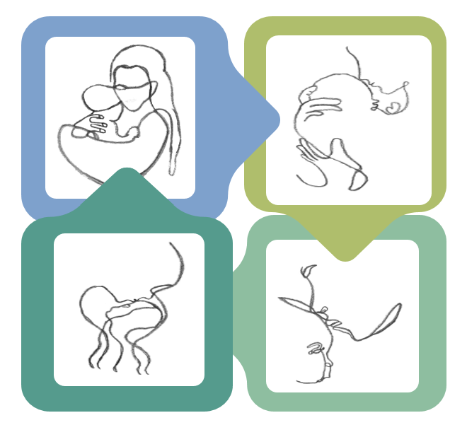

Contribution des clients et du personnel
Œuvre d'art du client
Nous avons été très impressionnés par les dessins que notre cliente nous a fournis pour nos cartes de remerciement. Le talent remarquable de Cassidy transparaît dans ces dessins, et nous sommes très fiers de présenter ses œuvres.
Témoignage d'un client
Mon expérience à la Maison Elizabeth a été extraordinaire. J'y suis allée alors que j'étais enceinte de quatre mois, et le personnel était très attentif et charmant. Ils m'ont accordé beaucoup d'attention et ont pris soin de moi et de ma grossesse. Avant de venir à la Maison Elizabeth, je n'avais nulle part où aller et je ne mangeais pas bien. Pendant mon séjour, ils m'ont aidée à résoudre mon problème d'alimentation, car j'avais développé un diabète à cause de mes mauvaises habitudes alimentaires. Le personnel m'a aidée à me nourrir et j'ai recommencé à manger sainement.
La Maison Elizabeth aide les mères à s'occuper de leurs bébés dans le respect de la personne, et vous apprendrez d'autres choses comme la gestion d'un budget, la location d'un appartement, et beaucoup d'autres programmes intéressants. La Maison Elizabeth peut améliorer son couvre-feu, et lorsque les mères enceintes sont en manque, les laisser commander à l'extérieur même s'il est tard.
Si vous êtes choisie pour séjourner à la Maison Elizabeth, vous avez beaucoup de chance d'y être. Je recommanderais personnellement aux mamans d'y aller parce que c'est un endroit formidable qui offre beaucoup de services et qui leur apportera les connaissances qui les aideront à élever leurs enfants. Vous ne le regretterez pas !
- Gemina -

Slide 51

Réflexion d'un membre du personnel après 29 ans de service à la Maison Elizabeth
Disperser les graines
Je crois me souvenir que j'ai commencé à travailler à la Maison Elizabeth en février 1994.
J'aime travailler chez E.H. car il n'y a pas de jours identiques. J'aime mon travail car il me met constamment au défi. Même si le travail n'est pas facile, je pense qu'il est vital car je sais que beaucoup de nos mères ont le potentiel de mener une vie pleine et heureuse.
J'ai le sentiment d'être là pour aider les individus à retrouver un sentiment d'identité et d'appartenance. Il s'agit également de faire savoir aux gens que je les soutiendrai dans les petites et les grandes victoires. Je serai là à chaque étape du parcours. Je suis fière de dire à nos clients qu'E.H. est un "havre de paix" pour ceux qui se sentent perdus. C'est un lieu de "restauration". Je pense que la plupart du temps, nos mères ont le potentiel pour devenir parents.
Il y a peu de récompenses tangibles à travailler chez E.H. Cependant, lorsqu'une mère vient me voir pour me dire qu'elle ne peut pas être parent en ce moment, je la félicite d'être si courageuse et de pouvoir l'admettre.
Et pour avoir donné la priorité aux besoins de son enfant plutôt qu'à ses propres besoins, ce qui est très gratifiant pour moi.
Je me souviens également avoir aidé une mère à rédiger sa lettre d'intention pour aller au Dawson College. Lorsqu'elle a reçu une réponse, elle est entrée en larmes dans le bureau, car elle avait été acceptée. J'étais très fière d'elle.
D'un autre côté, certains parents ne sont pas en mesure d'assumer leurs responsabilités parentales et sont renvoyés sans leurs enfants. Je trouve que c'est la partie la plus difficile de mon travail. Je ne peux m'empêcher de réfléchir à mon comportement et de me demander si j'ai fait tout ce que j'aurais pu faire.
Cependant, au fil des ans, j'ai pu constater à quel point mon travail à E.H. transforme des vies. En semant quelques graines, le temps de renouveau de notre individu commence.
- SPIKE COLES -

Slide 52
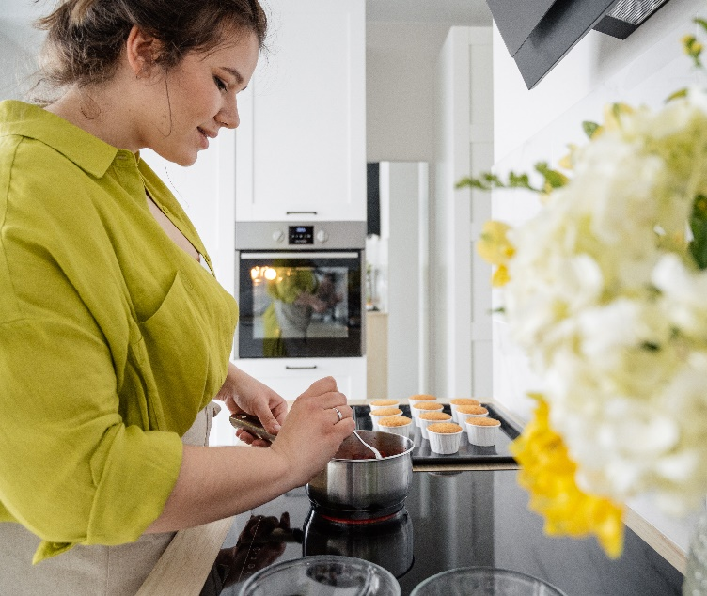
Mon expérience à la Maison Elizabeth depuis près de 34 ans
Il y a plus de trente ans, j'ai posé ma candidature au poste de cuisinière et d'aide-soignante, alors j'ai entamé un parcours riche en expériences dont je profite encore aujourd'hui.
J'ai commencé à travailler comme cuisinière à temps plein et aide-soignante auprès d'environ six clients ; certains avaient des bébés que j'aidais également à garder. Je préparais les diners, et lors d'occasions spéciales, je préparais des déjeuners et des dîners pour des réunions telles que les réunions du conseil d'administration, du comité des usagers, etc.
Mes autres responsabilités, ont consisté à faire les courses, les inventaires alimentaires, à apprendre aux clients à cuisiner, et à préparer des aliments pour leurs bébés, ainsi qu'à enseigner la manipulation et la conservation des aliments.
Après avoir travaillé pendant environ cinq ans à la Maison Elizabeth, j'ai été transférée au lycée Elizabeth pour travailler à la garderie pendant que les mamans allaient à l'école.
J'ai profité de cette occasion pour améliorer mes compétences en matière de soins aux bébés âgés de 3 mois à un an et, avec l'aide de plusieurs bénévoles, la garderie a bien fonctionné.
Après y avoir travaillé pendant quatre ans, j'ai été réintégrée dans le programme résidentiel en tant que cuisinière à temps plein. Comme je connaissais certains des clients, la transition a été facile pour moi, tout en établissant des relations avec de nouveaux clients.
Au fil des ans, ce que j'ai le plus apprécié, c'est la façon dont les clients interagissent et me considèrent comme une amie proche, tout en veillant à ce qu'ils comprennent leurs limites. Il m'arrive de me disputer avec eux, mais les problèmes sont toujours résolus à la fin de la journée. Mes expériences avec les clients ont été un processus d'apprentissage, et je ne considère pas cela comme acquis.
J'ai de la chance d'avoir travaillé avec six directeurs exécutifs qui m'ont soutenue, et je ne peux que dire que ce fut un plaisir de travailler avec eux, y compris avec Anitra, qui complète le "tout". Je suis heureuse de dire que j'ai eu une bonne expérience avec le personnel et les clients, et je considère la Maison Elizabeth comme ma deuxième maison. Grâce à mon travail et à mes interactions, j'ai pris confiance en moi et je suis vraiment reconnaissante de travailler pour cette organisation.
- Remy -

Slide 53
SECTION 7
Ressources humaines
Niveaux d'effectifs
 | Nombre d'emploi au 31 mars 2023 | Nombre d'ETC en 2022-2023
 | 2023 Total | 2023 Total
2- Personnel paratechnique, service auxilliares et métiers | 9 | 3.15
3- Personnel de bureau, techniciens et professionnels de l'administration | 5 | 3.6
4- Techniciens et professionnels de la santé et des services sociaux | 16 | 9.38
6- Personnel d'encardrement | 1 | 1
Total | 31 | 17.13
La Maison Elizabeth a fonctionné avec 14 employés permanents à temps plein et 4 employés permanents à temps partiel, pour un total de 18 postes équivalents temps plein. Il y avait 8 éducateurs, 3 accompagnateurs de nuit et 2 Aides Résidentiels sur la liste de garde, travaillant en remplacement selon les besoins.
En outre, la Maison Elizabeth a également eu recours aux services de consultants, de travailleurs contractuels et de travailleurs occasionnels.

Slide 54
SECTION 8
Ressources financières
Utilisation des ressources financières par programme
 | 2022 – 2023 |  | 2021 - 2022 |  | Variance
 | Dépenses | % | Dépenses | % | Montant | %
Programmes - Services
Santé publique | - | 0% | - | 0% | - | 0,00%
Jeunes en difficulté (Programmes cliniques, santé des jeunes et autres) | 879 044 | 49,82% | 885 233 | 48,10% | (6 189) | 8,15%
(Clinical Programs, Youth health & others)
Programmes de soutien
Administration | 694 882 | 39,38% | 773 902 | 42,05% | (79 020) | 104,05%
(Administration, TI & autres)
Services de Soutien | 26 358 | 1,49% | 26 610 | 1,45% | (252) | 0,32%
(Services alimentaires et autres)
Gestion des bâtiments et des équipements | 164 241 | 9,31% | 154 726 | 8,40% | 9 515 | -12,52%
((Hygiène, sécurité, fonctionnement et entretien)
Total | 1 764 525 | 100% | 1 840 471 | 100% | (75 946) | 100%
Équilibre budgétaire
Conformément à l’article 2 de la Loi sur l’équilibre budgétaire du réseau de la santé et des services sociaux (chapitre E-12.0001), un établissement doit maintenir un équilibre entre ses dépenses et ses revenus au cours d’un exercice financier et ne doit pas présenter de déficit à la fin de celui-ci.La Maison Elizabeth a terminé l’exercice 2022-2023 avec un surplus de 25 371 $.Nous comptons sur le soutien continu de la Fondation de la Maison Elizabeth afin de compléter le budget de fonctionnement pour les besoins liés aux services aux clients, à la sécurité ainsi qu’au remplacement des équipements des programmes.

Slide 55

SECTION 9
Observations formulées par l'auditeur indépendant
CLIQUEZ ICI POUR LIRE LE RAPPORT COMPLET

Slide 56
SECTION 10
Divulgation d'actes répréhensibles sur le lieu de travail
Aucun acte répréhensible n'a été signalé à la Maison Elizabeth en 2021-2022.

Slide 57
Annexe 1 : Code de déontologie
Code de déontologie
Approuvé à l'origine par le Conseil d'administration : Juin 2003
Mise à jour : 2021 juillet 2018
Dernière mise à jour approuvée par le Conseil d'administration : 13 septembre 2021

Slide 58
Introduction
Le code de déontologie définit les règles et les normes de conduite pour tout le monde à la Maison Elizabeth, y compris le personnel, les bénévoles, les membres du conseil d'administration et les étudiants, dans le cadre de leurs relations avec les clients. Il va de pair avec les codes de déontologie professionnels, les lois applicables et les politiques et procédures internes, mais ne les remplace en aucun cas. Une annexe à la fin de notre code de déontologie indique également aux clients et à leurs familles quels sont leurs droits et leurs responsabilités.
Principes généraux
Nous reconnaissons que chaque personne est unique.
Pour ce faire, nous procédons de la manière suivante :
Élaborer des plans et des approches individualisés ;
Chercher activement et continuellement à s'informer et à prendre en compte les valeurs des autres ;
Identifier et mettre en relation les ressources communautaires qui peuvent s'associer à nous pour fournir des soins mieux informés à nos clients.
2. Nous reconnaissons qu'une femme enceinte ou une adolescente de 14 ans et plus a le droit de décider de ses projets concernant sa grossesse. Nous lui fournirons les informations et le soutien dont elle a besoin pour prendre les décisions qui s'imposent, sans lui imposer d'opinions ou de jugements personnels.
Nous agissons en sachant que les parents restent les premiers responsables de leurs enfants.
Ce que nous voulons pour nos clients
4. Nous aidons le jeune qui choisit de devenir parent à assumer ce rôle, tout en veillant à ce que l'enfant bénéficie d'un environnement sain, stable et sûr.
5. Nous encourageons la responsabilité et l'autonomie ainsi qu'une interdépendance appropriée.
Pour ce faire, nous procédons de la manière suivante :
Intervenir quand et seulement quand c'est nécessaire ;
Veiller à ce que les clients ne restent pas dans nos services plus longtemps que nécessaire ;
Encourager les clients et leurs familles à définir leurs propres problèmes, besoins, points forts et priorités en matière de services ;
Aider les clients à développer des capacités de résolution de problèmes, plutôt que d'imposer automatiquement nos propres solutions ;
Donner au client les connaissances et les informations nécessaires pour qu'il puisse faire des choix éclairés et comprendre les conséquences de ses décisions.
6. Nous aidons chaque client à connaître le succès et encourageons le développement le plus complet possible du potentiel de la mère, de l'enfant et de la famille.

Slide 59
Pour ce faire, nous procédons de la manière suivante :
Identifier et aider les autres à voir la force et le potentiel des clients individuels, de leur famille et de leur environnement naturel ;
Offrir des opportunités de réussite et un renforcement positif ;
optimiser les possibilités d'éducation et/ou d'emploi.
7. Nous encourageons les grands-parents, les frères et sœurs, les membres de la famille et les personnes importantes, telles que définies par le client, à participer aux soins et aux services que nous fournissons.
Pour ce faire, nous procédons de la manière suivante :
Promouvoir l'implication des membres de la famille dans les activités avec le client, tout en tenant compte de leur situation particulière ;
Intégrer le contexte et les questions familiales dans nos interventions ;
Reconnaître que les pères jouent un rôle important dans la vie d'un enfant ;
S'appuyer sur la force et les contributions des parents, des autres membres de la famille, des proches et de l'ensemble de la communauté pour la fourniture de soins et de services ;
Fournir aux parents des informations sur leurs droits et responsabilités et les aider à les exercer.
Développer un accord avec leurs familles sur la manière dont elles seront impliquées dans les décisions et les activités et informées des progrès du client ;
8. Nous encourageons une collaboration permanente entre les clients, les familles, les collègues et les partenaires au sein et en dehors du système de santé et de services sociaux, afin de fournir les meilleurs services possibles.
Pour ce faire, nous procédons de la manière suivante :
procéder à des révisions périodiques et opportunes des plans de service et d'intervention de chaque client, en impliquant le client et sa famille dans le processus ;
Exprimer des divergences d'opinion, en discuter ouvertement et respecter le résultat obtenu ;
Faire preuve de transparence avec les clients et les personnes impliquées dans leur prise en charge ;
En reconnaissant les forces, les talents et l'expertise, et en reconnaissant la façon dont d'autres personnes ou organisations peuvent contribuer au bien-être des jeunes mères et des enfants ;
Établir des partenariats avec d'autres professionnels et/ou organisations et orienter les clients si nécessaire pour assurer des services complets ;
Assurer une communication ouverte avec les clients et à leur sujet dans le but de promouvoir la continuité et la compréhension ;
Consulter des collègues sur notre travail avec les clients et les familles, et tenir compte de leurs commentaires chaque fois que cela est possible ;
Travailler en consultation et en collaboration avec d'autres personnes (collègues, superviseurs, clients et leurs familles) et non de manière isolée ;
Créer un environnement propice au dialogue, qui permette l'expression des divergences d'opinion et la résolution des conflits.
Qui nous sommes en tant que professionnels
9. Nous nous soucions du bien-être de nos clients et nous nous y engageons, en reconnaissant leurs besoins et leurs capacités physiques, émotionnelles, spirituelles, sociales et cognitives.

Slide 60
Pour ce faire, nous procédons de la manière suivante :
Placer ces besoins au centre des plans d'intervention, des activités et des programmes que nous développons ;
Regarder au-delà du comportement pour tenter d'en comprendre la signification ;
Donner aux clients l'espace et le temps de s'occuper de leurs propres besoins en exécutant notre mandat de la manière la moins intrusive possible tout en fournissant ce qui est nécessaire ;
Promouvoir des habitudes saines (physiques, émotionnelles, sociales, etc.) ;
Veiller à ce que nos attentes à l'égard des clients et des familles soient réalistes, porteuses de croissance et conformes à leurs capacités ;
Pour les clients ayant des enfants, il s'agit de soutenir les parents et de veiller à ce qu'ils répondent aux besoins physiques, émotionnels, cognitifs et sociaux du bébé ;
Nous nous engageons à trouver des moyens créatifs et ingénieux pour répondre à leurs besoins ;
Valider notre compréhension des besoins du client avec lui avant d'agir ;
Respecter le rythme individuel du client dans la résolution de ses difficultés ;
Identifier les besoins particuliers des clients et trouver les moyens d'y répondre ;
Défendre les intérêts de nos clients en fonction de leurs besoins.
Aider les clients à accéder aux ressources dont ils ont besoin.
Fournir les outils et les ressources dont le parent a besoin et lui apprendre à les utiliser.
10. Nous traitons chacun avec dignité, attention et respect, indépendamment de sa race, de sa religion, de son origine ethnique, de son statut socio-économique, de son orientation sexuelle, de son identité de genre, de son handicap ou de son âge.
Pour ce faire, nous procédons de la manière suivante :
Utiliser un langage et un ton respectueux à l'égard de tous ;
Se tenir informé des problèmes rencontrés par les clients et de leurs droits ;
Respecter le droit de chaque personne à l'autodétermination, dans le respect de ses capacités et des droits d'autrui ;
Participer à des activités et/ou développer des programmes qui favorisent la compréhension des différences entre les personnes.
Condamner et affronter tous les comportements et attitudes qui sont fondés sur des préjugés ou des discriminations ;
La prévention de la maltraitance, de la violence ou du harcèlement sous toutes ses formes ;
Traiter les problèmes de manière à prévenir/réduire le préjudice subi par les personnes concernées.
11. Nous reconnaissons la vulnérabilité potentielle des clients que nous servons et faisons usage de notre autorité de manière appropriée et responsable dans l'exercice des mandats de la Maison Elizabeth.
Pour ce faire, nous procédons de la manière suivante :
Agir de manière non menaçante ;
Être conscient du pouvoir que nous confère notre position et reconnaître les risques d'abus ;

Slide 61
Permettre aux clients et aux parents des clients mineurs d'exprimer leur désaccord et les aider à utiliser les canaux appropriés pour ce faire ;
S'efforcer de résoudre les conflits au fur et à mesure qu'ils se présentent et rechercher le soutien nécessaire pour y parvenir ;
Informer les clients et leurs familles de leur droit à déposer une plainte et les aider si cela est demandé ou nécessaire.
12. Nous reconnaissons que nous sommes responsables de nos actions et de nos décisions. Nous sommes conscients de l'impact de nos actions sur les autres et agissons de manière à faire preuve d'intégrité, de cohérence et de bienveillance. Nous reconnaissons que nous sommes tous des modèles pour nos clients.
Pour ce faire, nous procédons de la manière suivante :
Mesurer activement nos performances et participer à l'évaluation de notre travail, de nos programmes et des services que nous fournissons ;
Reconnaître nos erreurs et nos lacunes avec humilité et s'efforcer de les améliorer ;
Chercher constamment à comprendre comment nos paroles, nos actions ou nos décisions peuvent être perçues par les autres ou les affecter ;
Suivre les plans que nous élaborons et les adapter, le cas échéant, de manière à favoriser la continuité et la clarté ;
modéliser un comportement approprié sans usurper le rôle du parent.
13. Nous faisons preuve de soin, de prudence et de diligence dans l'exercice de nos fonctions, et agissons avec honnêteté et bonne foi dans le meilleur intérêt de la Maison Elizabeth et de nos clients.
Pour ce faire, nous procédons de la manière suivante :
Nous donnons la priorité aux intérêts de la Maison Elizabeth et de nos clients lorsque nous discutons avec des particuliers ou des organisations extérieures de toute question liée à l'agence ;
Nous faisons un usage judicieux des ressources à notre disposition ;
Établir des relations strictement professionnelles avec les clients.
14. Nous agissons de manière fiable et digne de confiance tout en maintenant des limites professionnelles et en faisant preuve d'objectivité.
Pour ce faire, nous procédons de la manière suivante :
Reconnaître nos valeurs, nos préjugés et nos limites et la manière dont ils influencent notre pratique et nos relations de travail ;
Respecter nos engagements ;
Se présenter de manière personnalisée, par son nom et sa fonction, afin de créer des liens et une approche humanisée.
15. Nous évitons les conflits d'intérêts réels ou potentiels, ou même l'apparence de conflits d'intérêts, dans les décisions que nous prenons et dans notre façon de travailler.
Pour ce faire, nous procédons de la manière suivante :

Slide 62
Identifier les situations de conflit potentiel, informer les personnes appropriées et consulter notre supérieur en cas de doute ;
Donner la priorité aux besoins de nos clients plutôt qu'aux nôtres ;
Être constamment conscient de ce qui motive nos actions et nos décisions ;
Ne pas utiliser les informations ou les ressources obtenues par l'intermédiaire de la Maison Elizabeth à notre profit ou à celui d'autrui.
Ce que nous proposons
16. Nous favorisons un environnement sûr et sécurisé.
Pour ce faire, nous procédons de la manière suivante :
Nous impliquer dans la planification, l'élaboration de stratégies et la mise en œuvre de moyens visant à créer des environnements sûrs et sécurisés au quotidien ;
Connaître, respecter et appliquer les procédures de sécurité et informer les clients de leur existence ;
Identifier et réagir à toute situation qui constitue une menace pour la sûreté ou la sécurité ;
Communiquer clairement aux collègues les informations susceptibles d'avoir un impact sur la sécurité des clients et du personnel ;
Travailler à la résolution des conflits de manière à ne pas compromettre la sécurité des personnes impliquées ;
17. Nous fournissons les informations nécessaires aux clients, aux clients potentiels et aux membres de leur famille concernant les services de la Maison Elizabeth et les autres ressources à leur disposition.
Pour ce faire, nous procédons de la manière suivante :
mettre à la disposition de nos clients ou de nos clients potentiels des informations sur nos programmes et nos services
Utiliser un langage clair et accessible lors de l'échange d'informations ;
Afficher, diffuser et expliquer le contenu et les raisons des règles et décisions importantes.
Veiller à ce que le client soit mis en relation avec les ressources nécessaires pour le soutenir et à ce que les informations pertinentes soient communiquées aux nouveaux soignants ou travailleurs ;
Planifier les transitions (changement de programme, nouvel intervenant, sortie, etc.) pour permettre la continuité des soins ;
18. Nous communiquons - que ce soit verbalement, non verbalement ou par écrit - de manière à protéger la vie privée des personnes, ainsi que leur droit à la confidentialité.
Pour ce faire, nous procédons de la manière suivante :
Veillez toujours à ce que les informations confidentielles soient stockées en toute sécurité et ne soient partagées qu'avec les personnes autorisées ;
Ne jamais discuter des clients d'une manière ou dans un lieu où le respect de leur intégrité et de leur droit à la confidentialité en tant qu'individus et en tant que groupe pourrait être violé.
Ne pas discuter des affaires confidentielles de l'agence avec quiconque n'a pas un besoin légitime de connaître ces informations, que ce soit en interne ou en externe.

Slide 63
Notre engagement en faveur de l'apprentissage
19. Nous connaissons et respectons les lois, les normes et l'éthique de nos professions ou occupations particulières, ainsi que les politiques et procédures de la Maison Elizabeth.
Pour ce faire, nous procédons de la manière suivante :
Se tenir au courant des lois, normes et standards pertinents et adapter nos pratiques pour refléter les exigences nouvelles ou changeantes ;
Respecter toutes les politiques et procédures internes et demander des éclaircissements lorsque nous ne comprenons pas quelque chose ;
Connaître et promouvoir les droits du client et de la famille ;
Reconnaissant que dans les situations de risque et de protection, les droits et les intérêts de l'enfant prévalent sur ceux du parent.
20. Nous investissons dans notre développement personnel et professionnel afin de remplir nos rôles respectifs.
Pour ce faire, nous procédons de la manière suivante :
Participer activement à la supervision continue ;
Utiliser les possibilités de formation disponibles en rapport avec notre travail ;
Se tenir au courant des informations pertinentes pour notre travail avec les jeunes parents et les enfants, et partager les connaissances avec nos collègues le cas échéant ;
acquérir de l'expertise dans le cadre de la prestation de services et de l'exécution de nos tâches.
Conclusion
Toute personne ayant connaissance d'un conflit d'intérêts ou d'un comportement contraire à l'éthique doit porter la situation à l'attention de son supérieur hiérarchique. Ce dernier procédera alors à une enquête et formulera des recommandations.
Les réponses possibles peuvent aller d'une étude de cas à des mesures disciplinaires, en fonction de l'intention et de la gravité.

